Slide 1
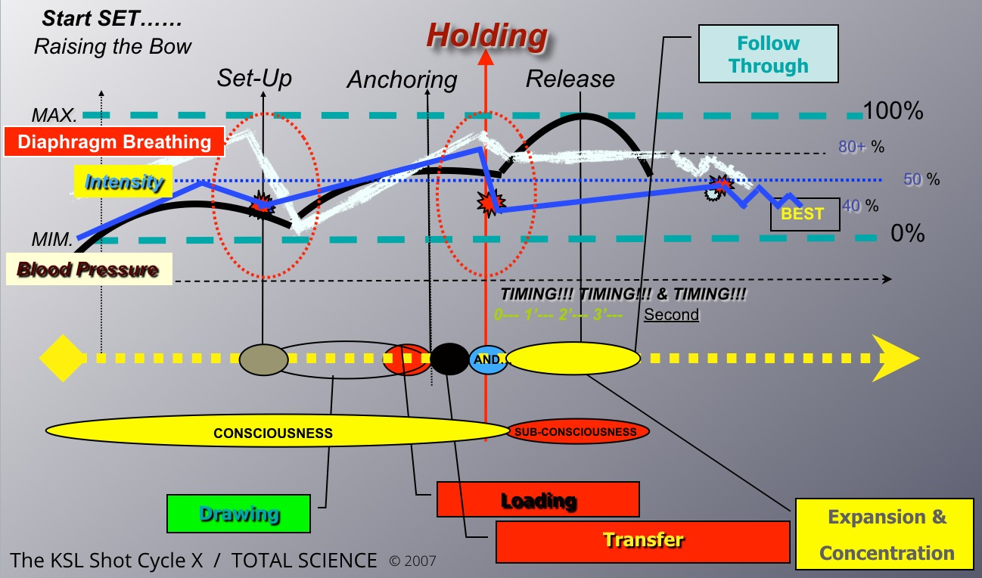
Kisik Lee – Shot Cycle
Aleksandra Ruuskanen

Slide 2
Kisik Lee
Yhdysvaltojen olympiajousiammunnan koulutusohjelman kansallinen päävalmentaja
Entinen Korean olympiavalmentaja ja Australian Institute of Sportin (AIS) päävalmentaja
Simon Fairweatherin ja Tim Cuddihyn entinen valmentaja
Tunnettu laajasta työstään Brady Ellisonin kanssa

Slide 3
Kisik Lee shot cycle
Set
Setup
Loading
Anchor
Transfer
Holding
Expansion
Follow Through

Slide 4
Asento
Tukeva ja vakaa
Asennon perusta – Ylä- ja ala vartalon yhteys
Avoin jalka-asento – biomekaansiesti vahvempi*
Hartioiden levyinen & tasainen painojakauma
60-70% & 40-30%
Lantio alas ja eteen / “kierretty”
Rintalasta/rintakehä tiputetaan alas
Olkapäät samassa linjassa taulun kanssa
Lantio pysyy avoimena
Notes:
- "Talon rakentaminen" - perusta asennolle

Slide 5
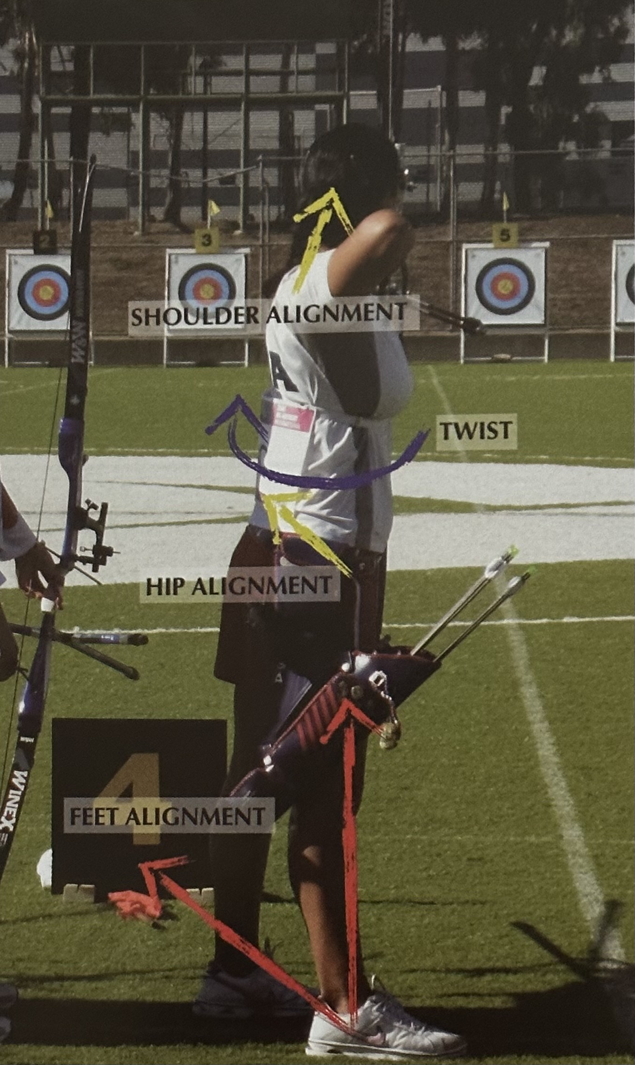
correct angle incorrect angle (“duck feet”)

Slide 6
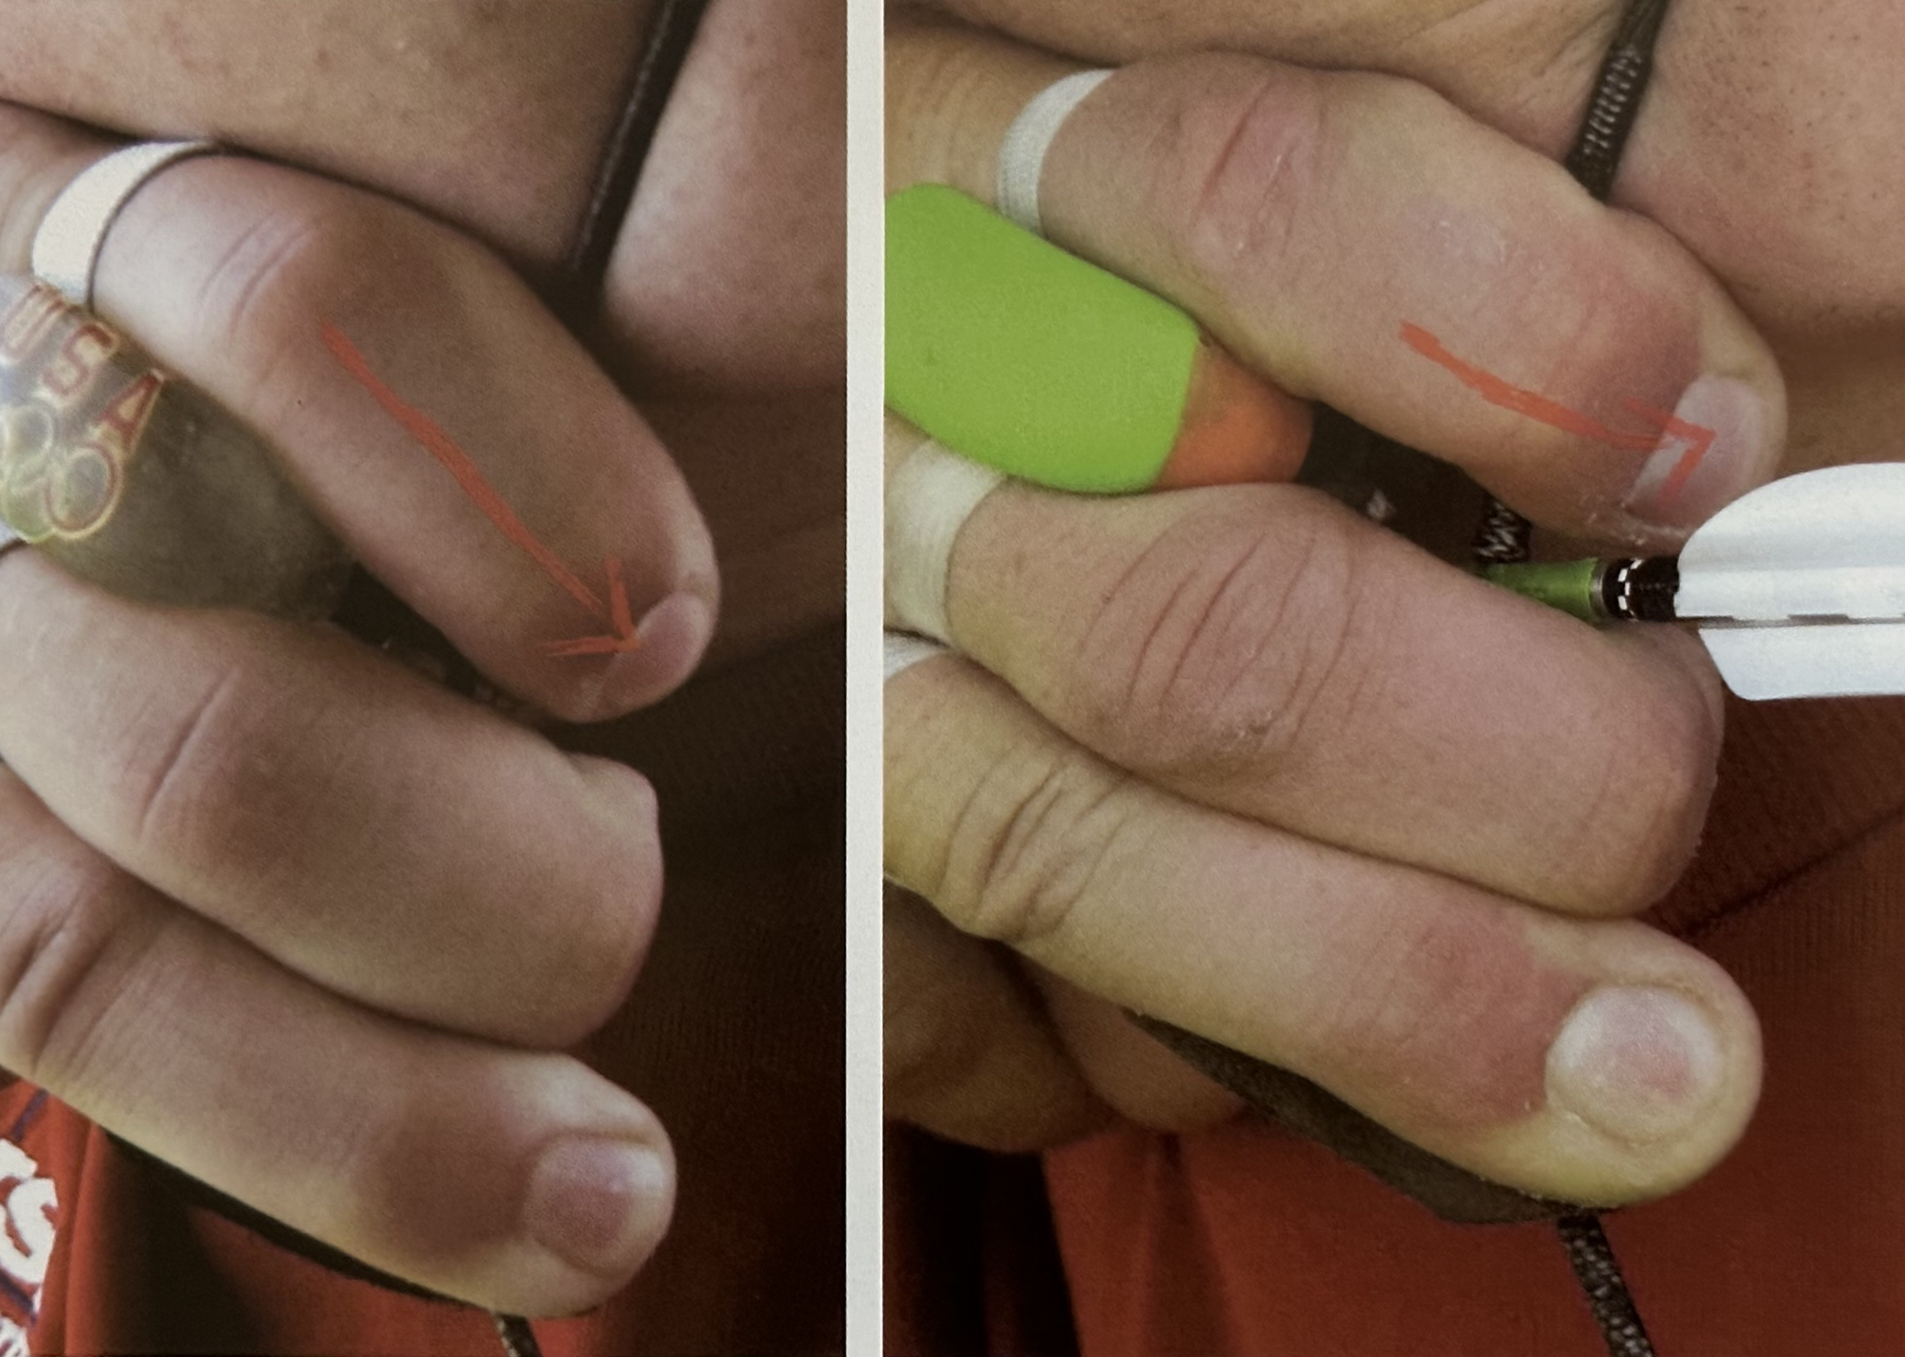
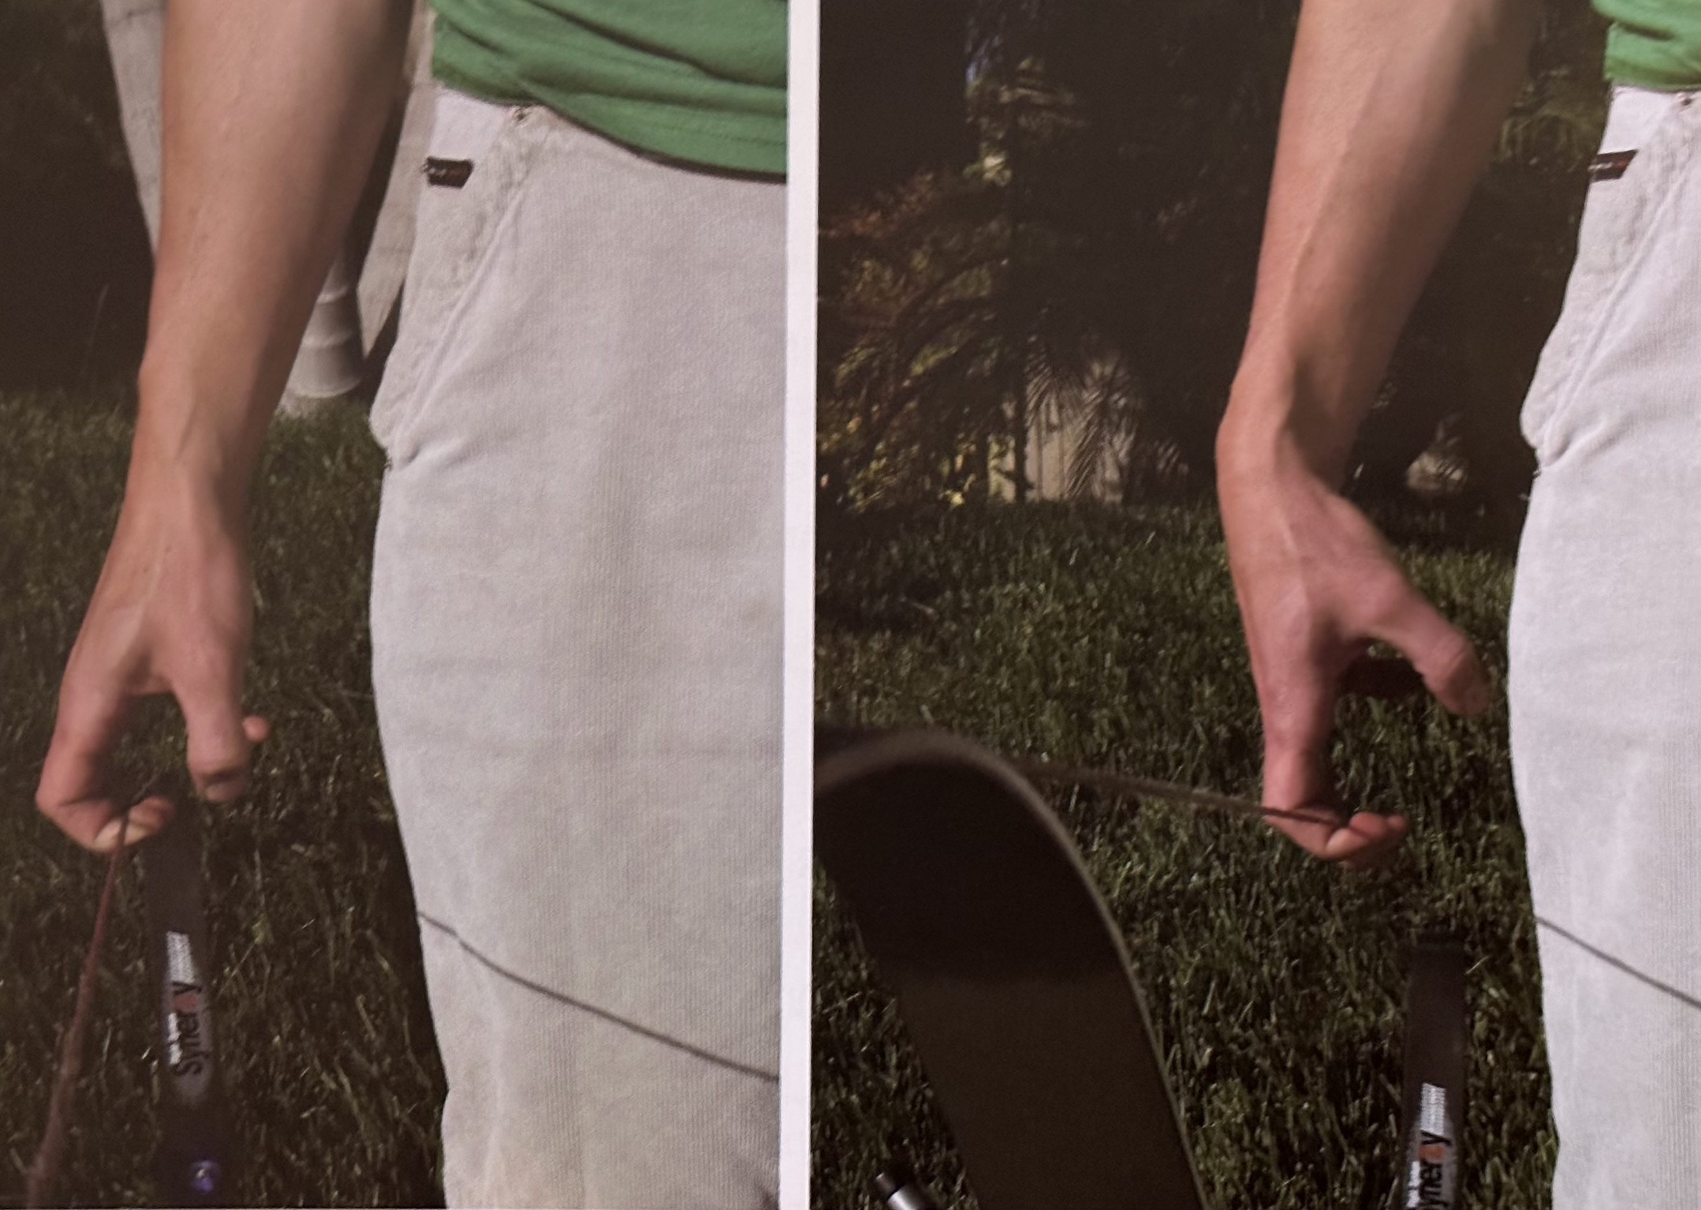
Sormiote / Hook
1) Ensin sormiote 2) kahvaote
“Rappuset”
Sormierottajan “puristaminen”
Peukalo ja pikkusormi – “C”
“Flat back hand”
*Pidemmällä sormierottajalla voi saada sormet helpommin samansuuntaisiksi*
Notes:
- Ensin sormiote jänteelle, sitten vasta kahvaote
- Pidemmällä sormierottajalla on helpompi saada sormet samansuuntaiseksi
- "Flat back hand" + peukalo venytettynä
- Kuminauha testi - miten saada sormet rennoksi (ranteen asento) *

Slide 7
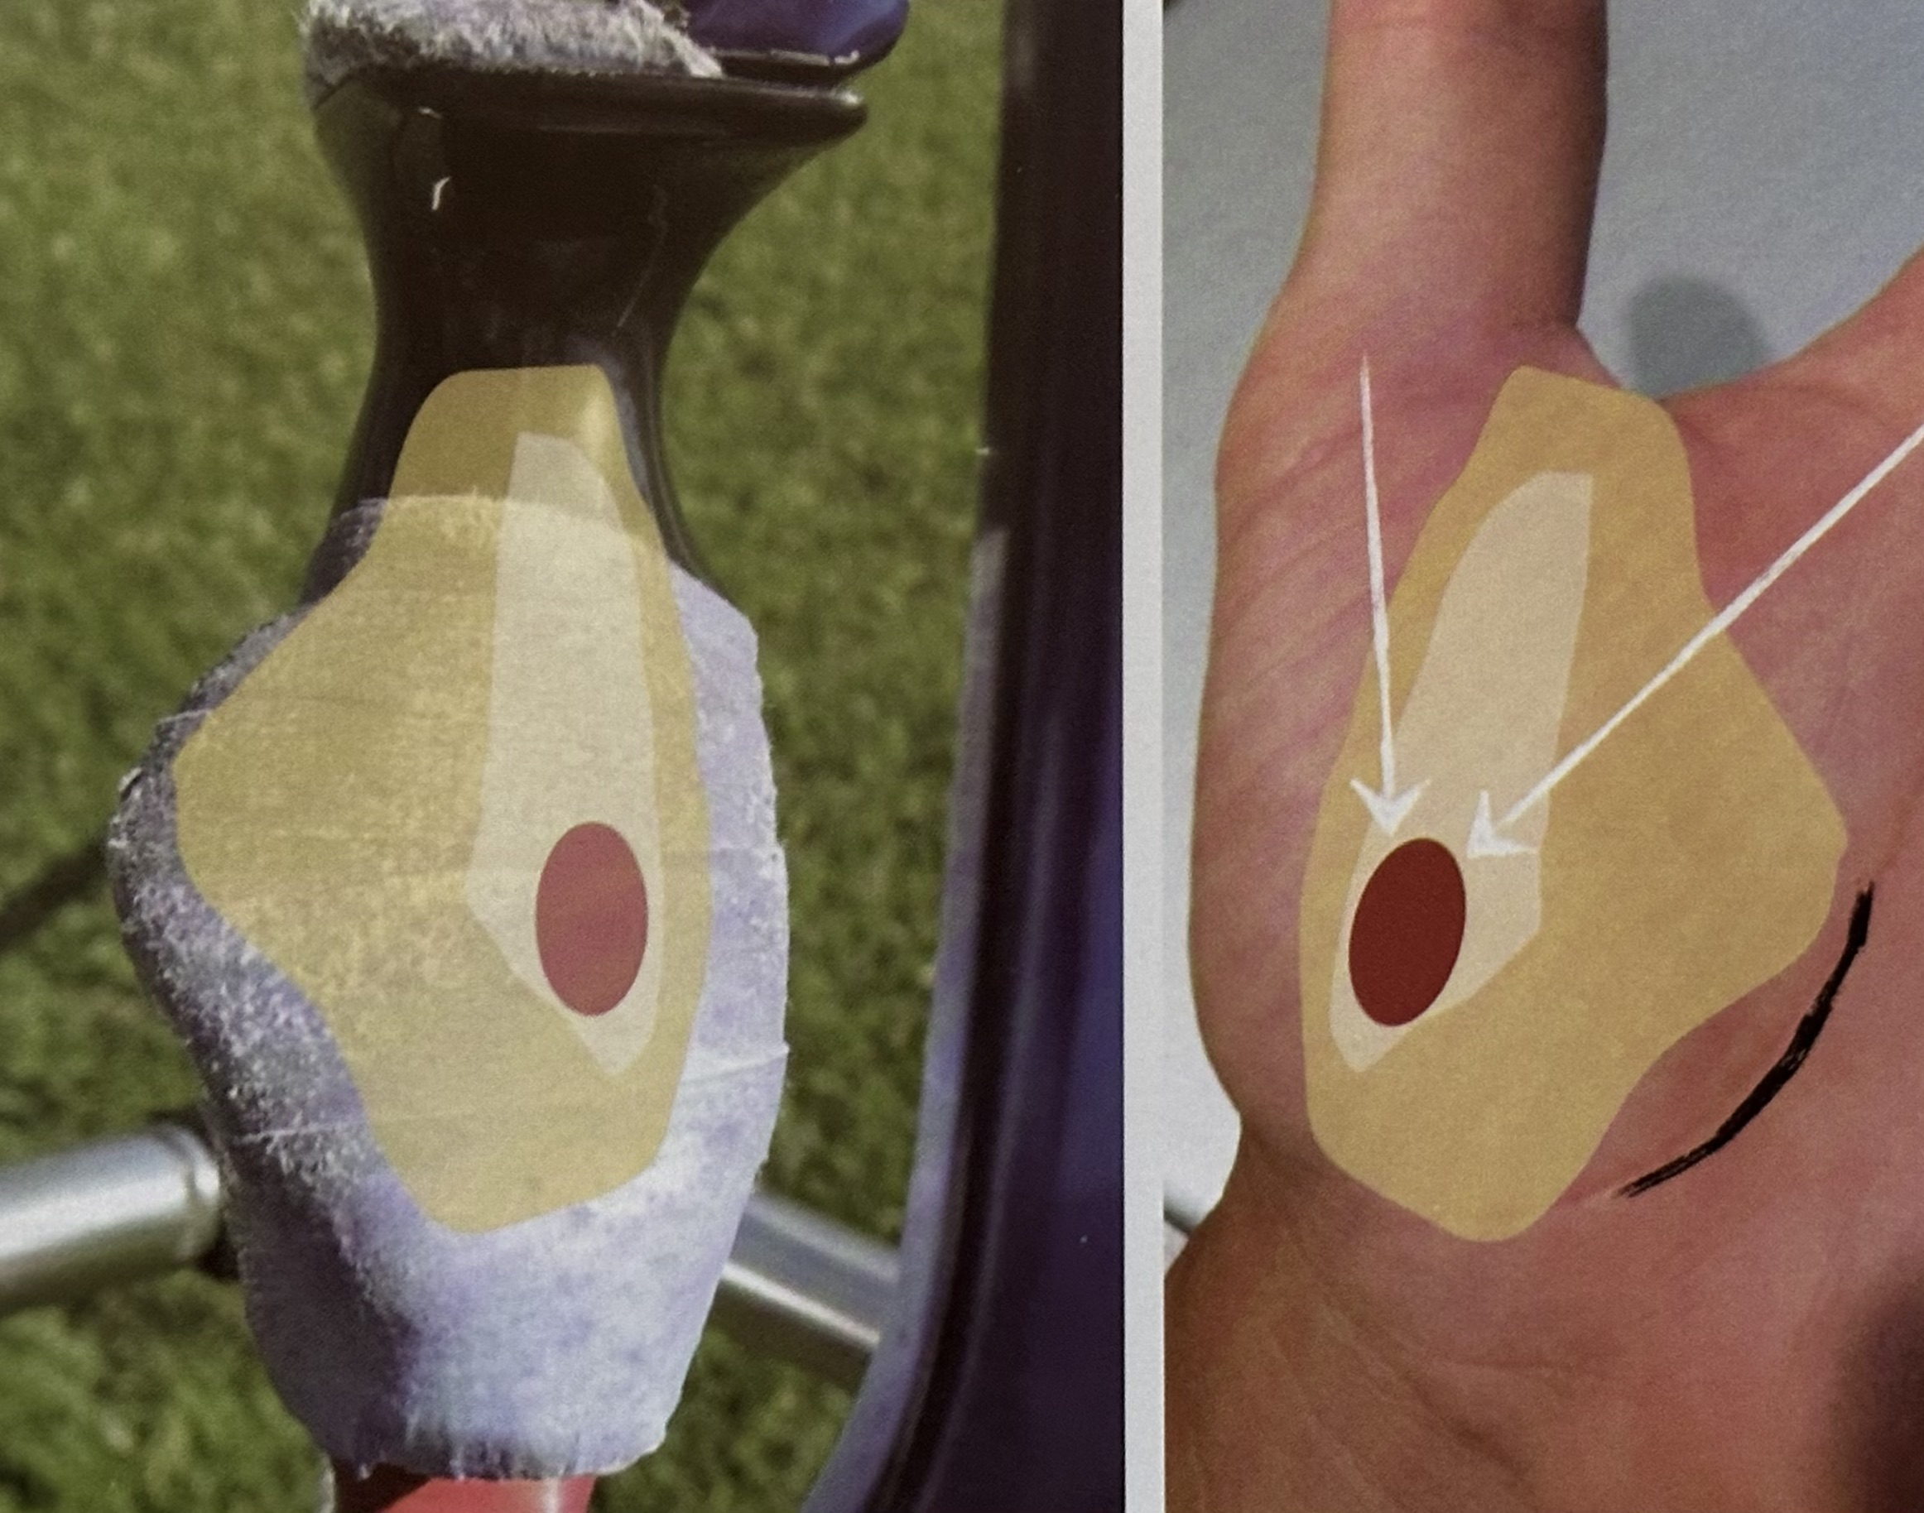
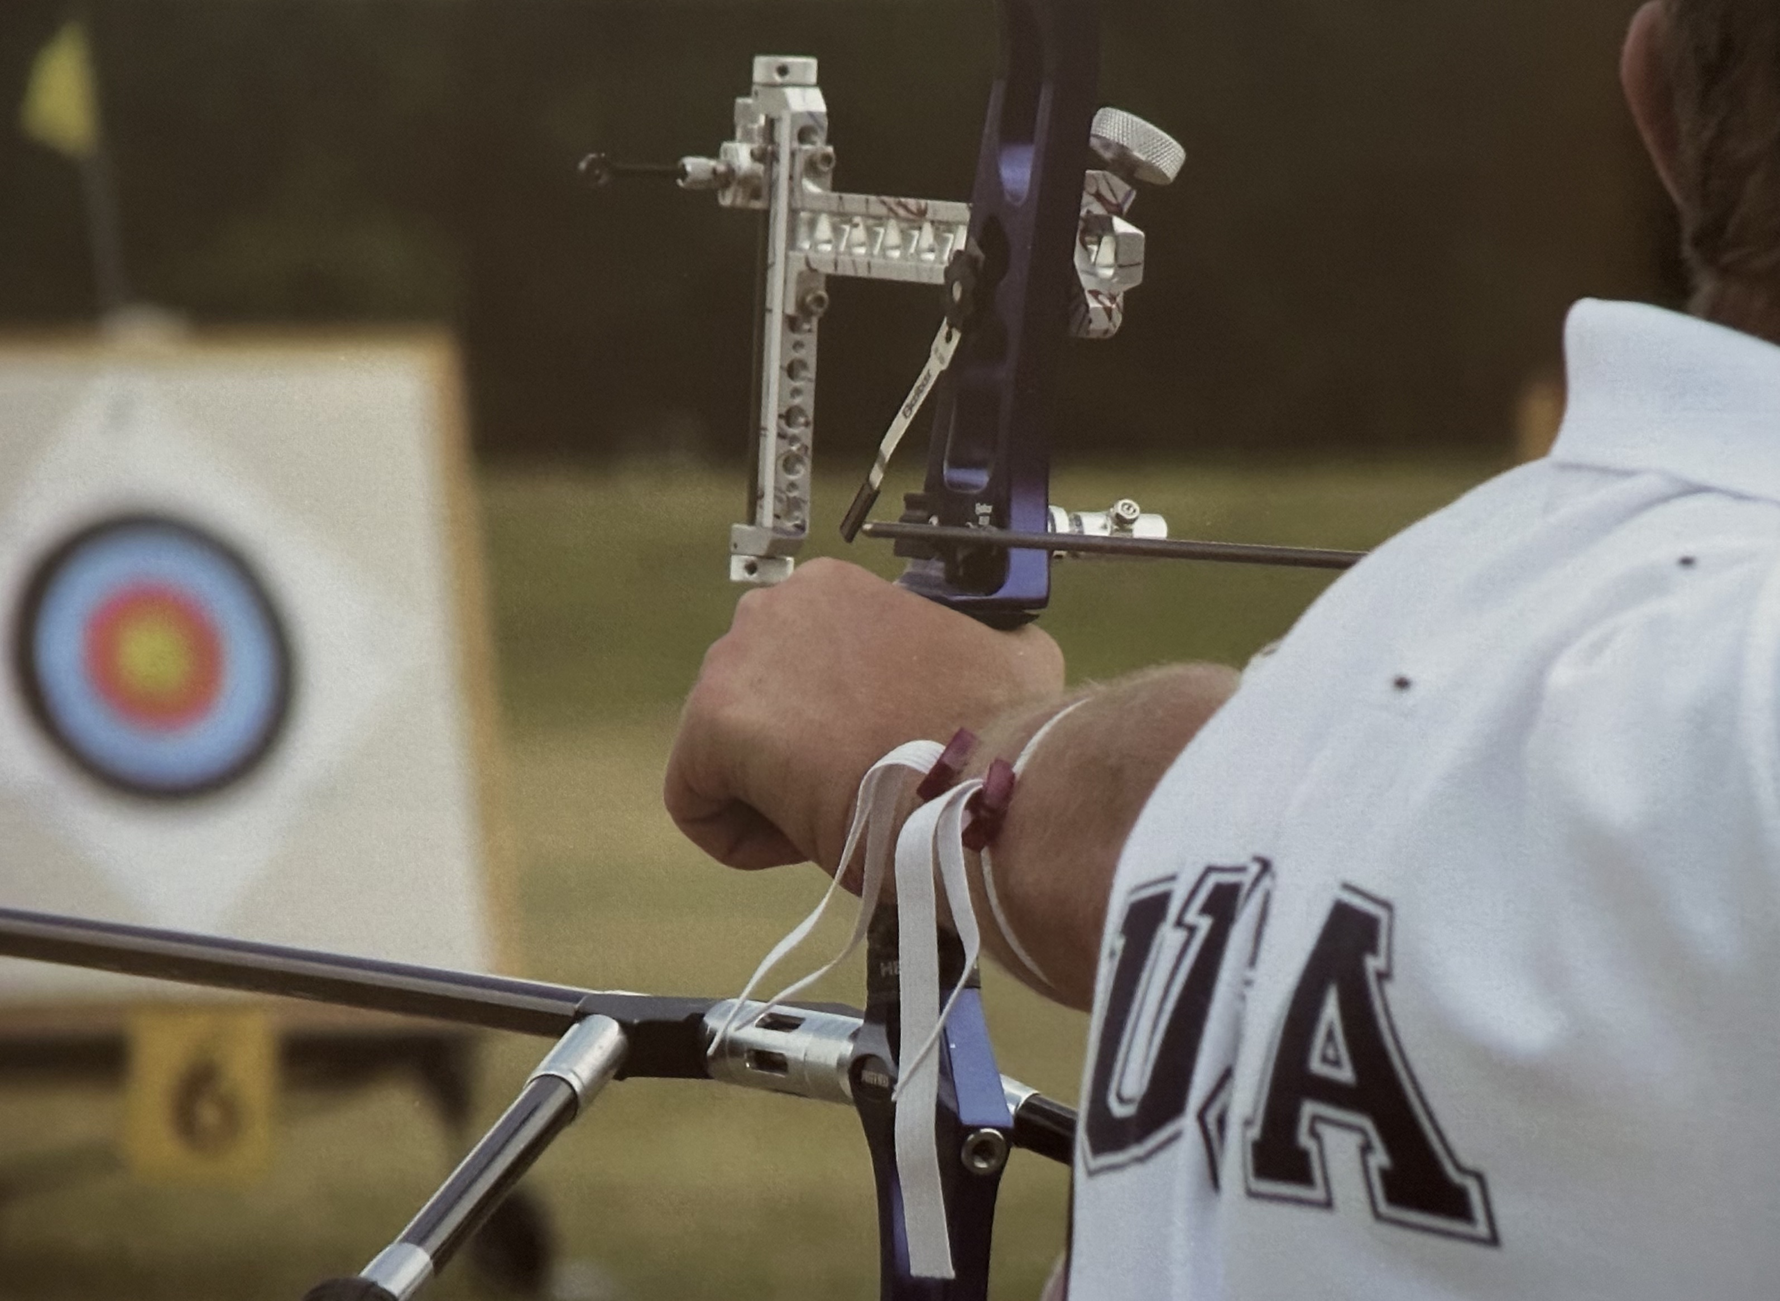
Kahvaote / Grip
Rystyset ”taakse”, jousen keskipisteen takana
Peukalo ”puristettuna” sivulle/eteen
Käsi ensin kahvan “kaulaan” ja sitten alas – ”Y”
Olemme kahdesta kohtaa kiinni jousessa (jänne + kahva), joten näiden kohtien tulee olla tukevat ja vahvat

Slide 8
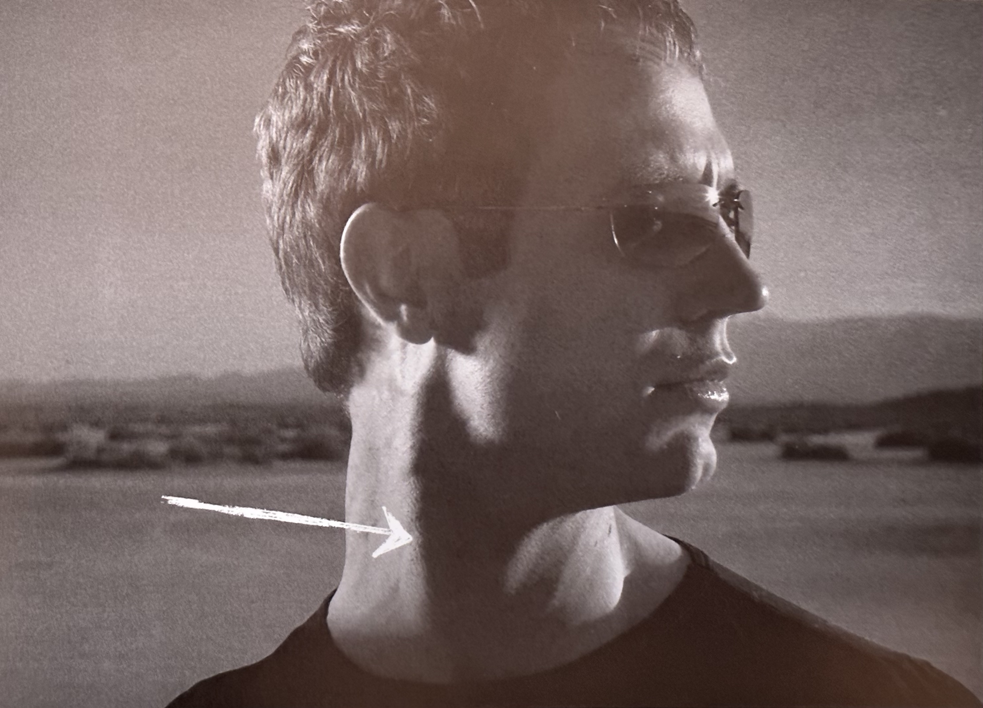
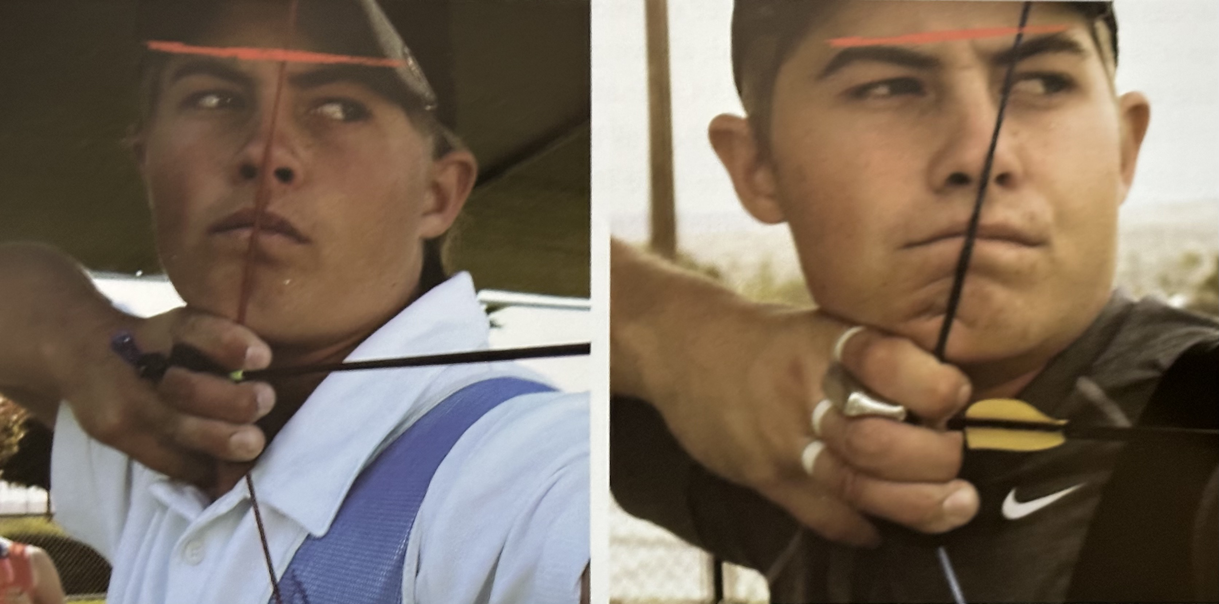
Pää
Pää kierretään sivulle – pysyy paikallaan koko suorituksen ajan
Silmien / kulmakarvojen kulma – hieman vetokäden puolelle
Leuka hieman kohotettu, “kuninkaallinen olo”
“tiukka” ankkuri
Notes:
- Peukalo sternomastoid vastaan

Slide 9
Pokakäsi
Missä halutaan tuntea työnnön tunne?
”Tavoitellaan” taulua
Venytyksen tunne läpi ja eteenpäin olkanivelen ja olkalihaksen yläosassa – Tunne on säilytettävä koko suorituksen ajan
Pokakäsi alhaalla ja edessä noston jälkeen
Kyynärpään kierto sivulle = ojentajalihaksen aktivointi

Slide 10
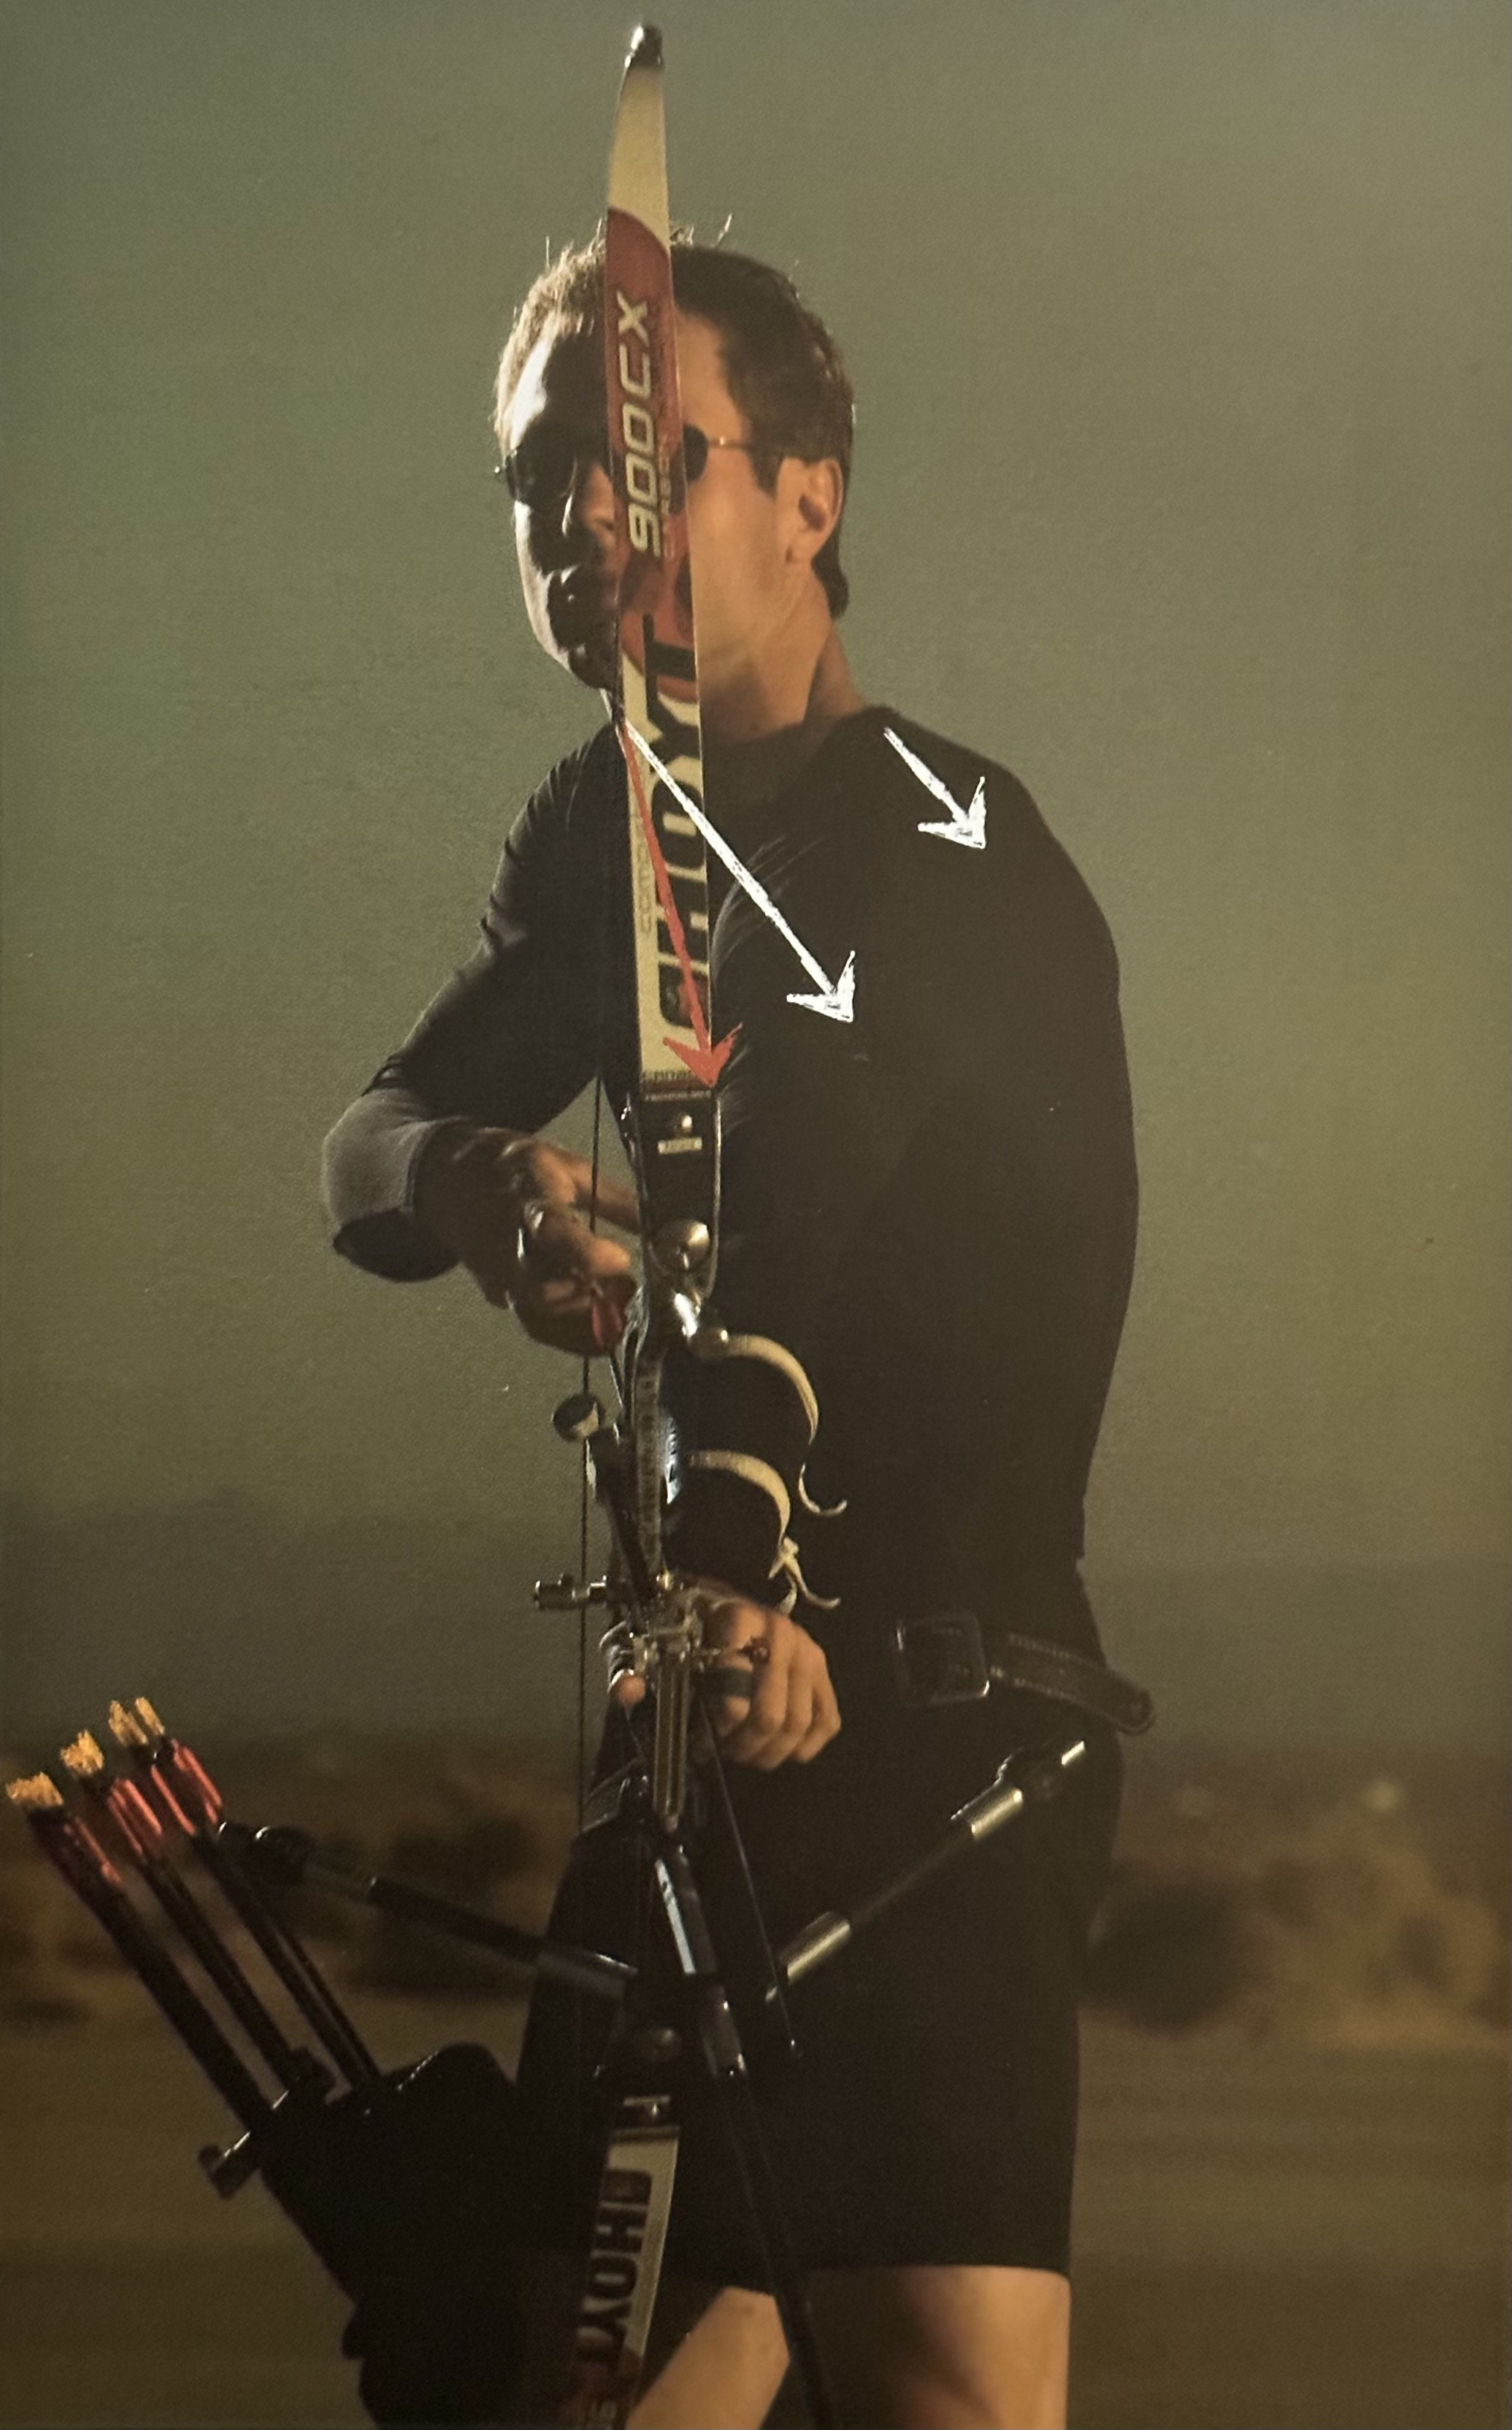
SET asento
“Valmiusasento”
Asento, sormiote, kahvaote, päänasento ja pokakäden aktivointi – Kaikki asiat tarkistettu ennen jousen nostoa
= Tunne, että on valmis lähetämään tekemään suoritusta
Notes:
80/20

Slide 11
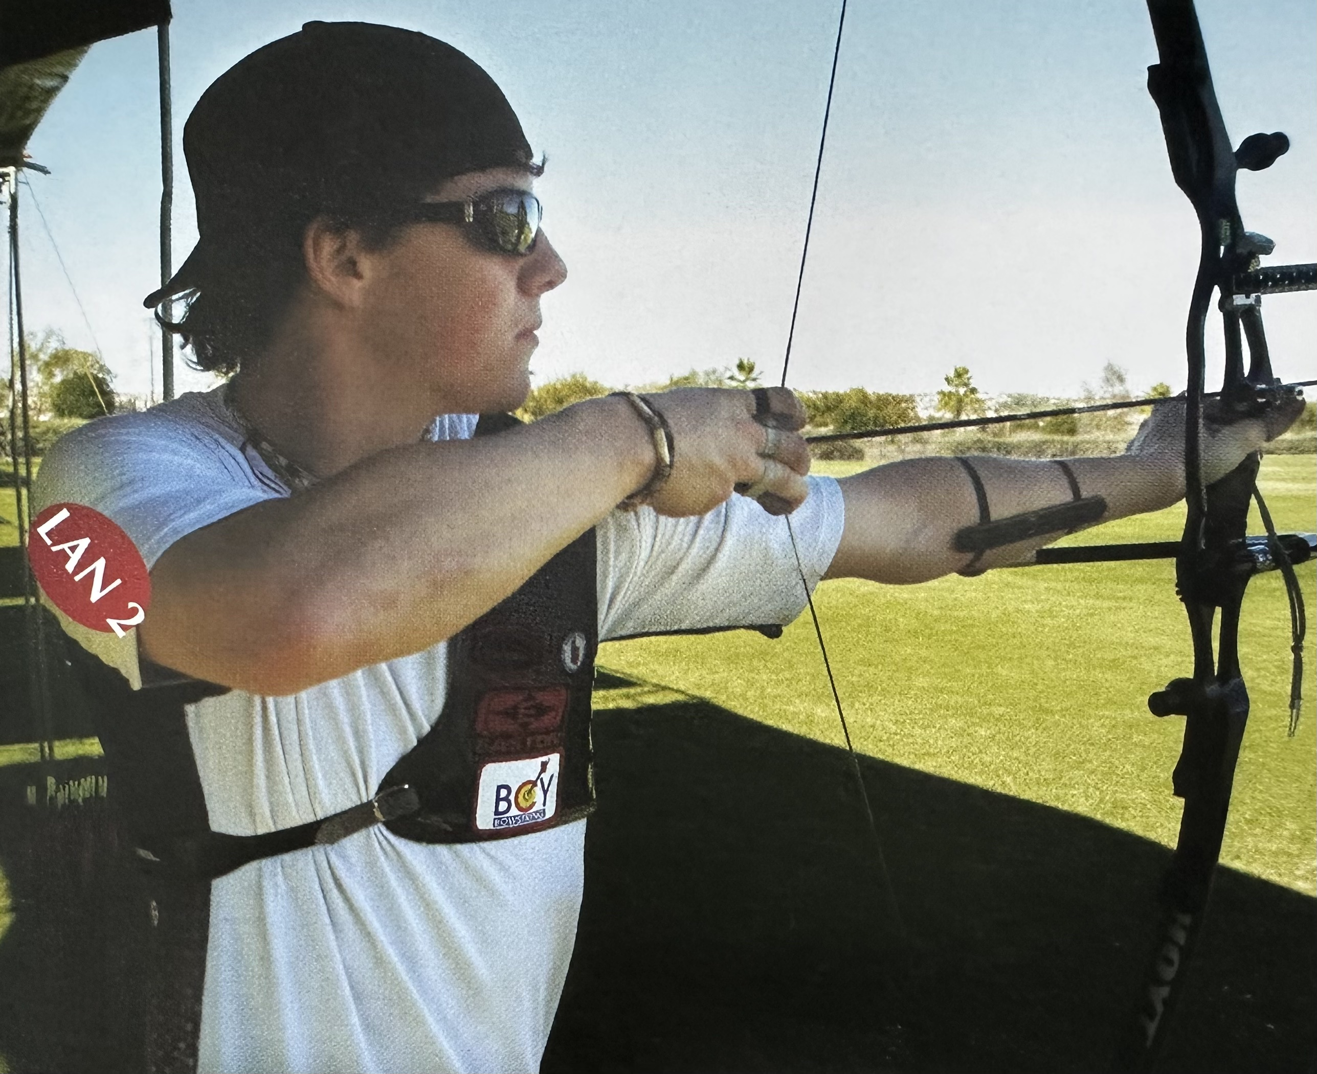
SETUP
Notes:
"Horse stance" - Intensiteetin droppi
- Barrel of the Gun - olkapäiden linjaus / extra valmiusasento
- Tunne siitä, että on valmis vetämään vatsalihaksilla
- Kädet vahvana - Jousikäsi ei saa olla rentona
- Set asennosta Seetup asentoon coilauksen avulla - edellyttää lukittuja polvia
Check pointit ennen Setup asentoa:
- Sormi ja kahvaote
- Avoin asento
- Rintakeho alhallaa
- Keskittyminen koilaukseen ja "pivoting"
60/40

Slide 12
SETUP ASENTO
Intensiteetin droppi > ”set to setup”
”Barrel of the Gun” – olkapäiden linjaus / extra valmiusasento
Kädet pysyvät vahvoina - Jousikäsi ei saa olla rentona
Set asennosta Setup asentoon ”coilauksen” avulla
Check pointit ennen Setup asentoa:
Sormi- ja kahvaote
Avoin jalka-asento
Rintakehä alhallaa
Keskittyminen koilaukseen ja "pivoting"

Slide 13
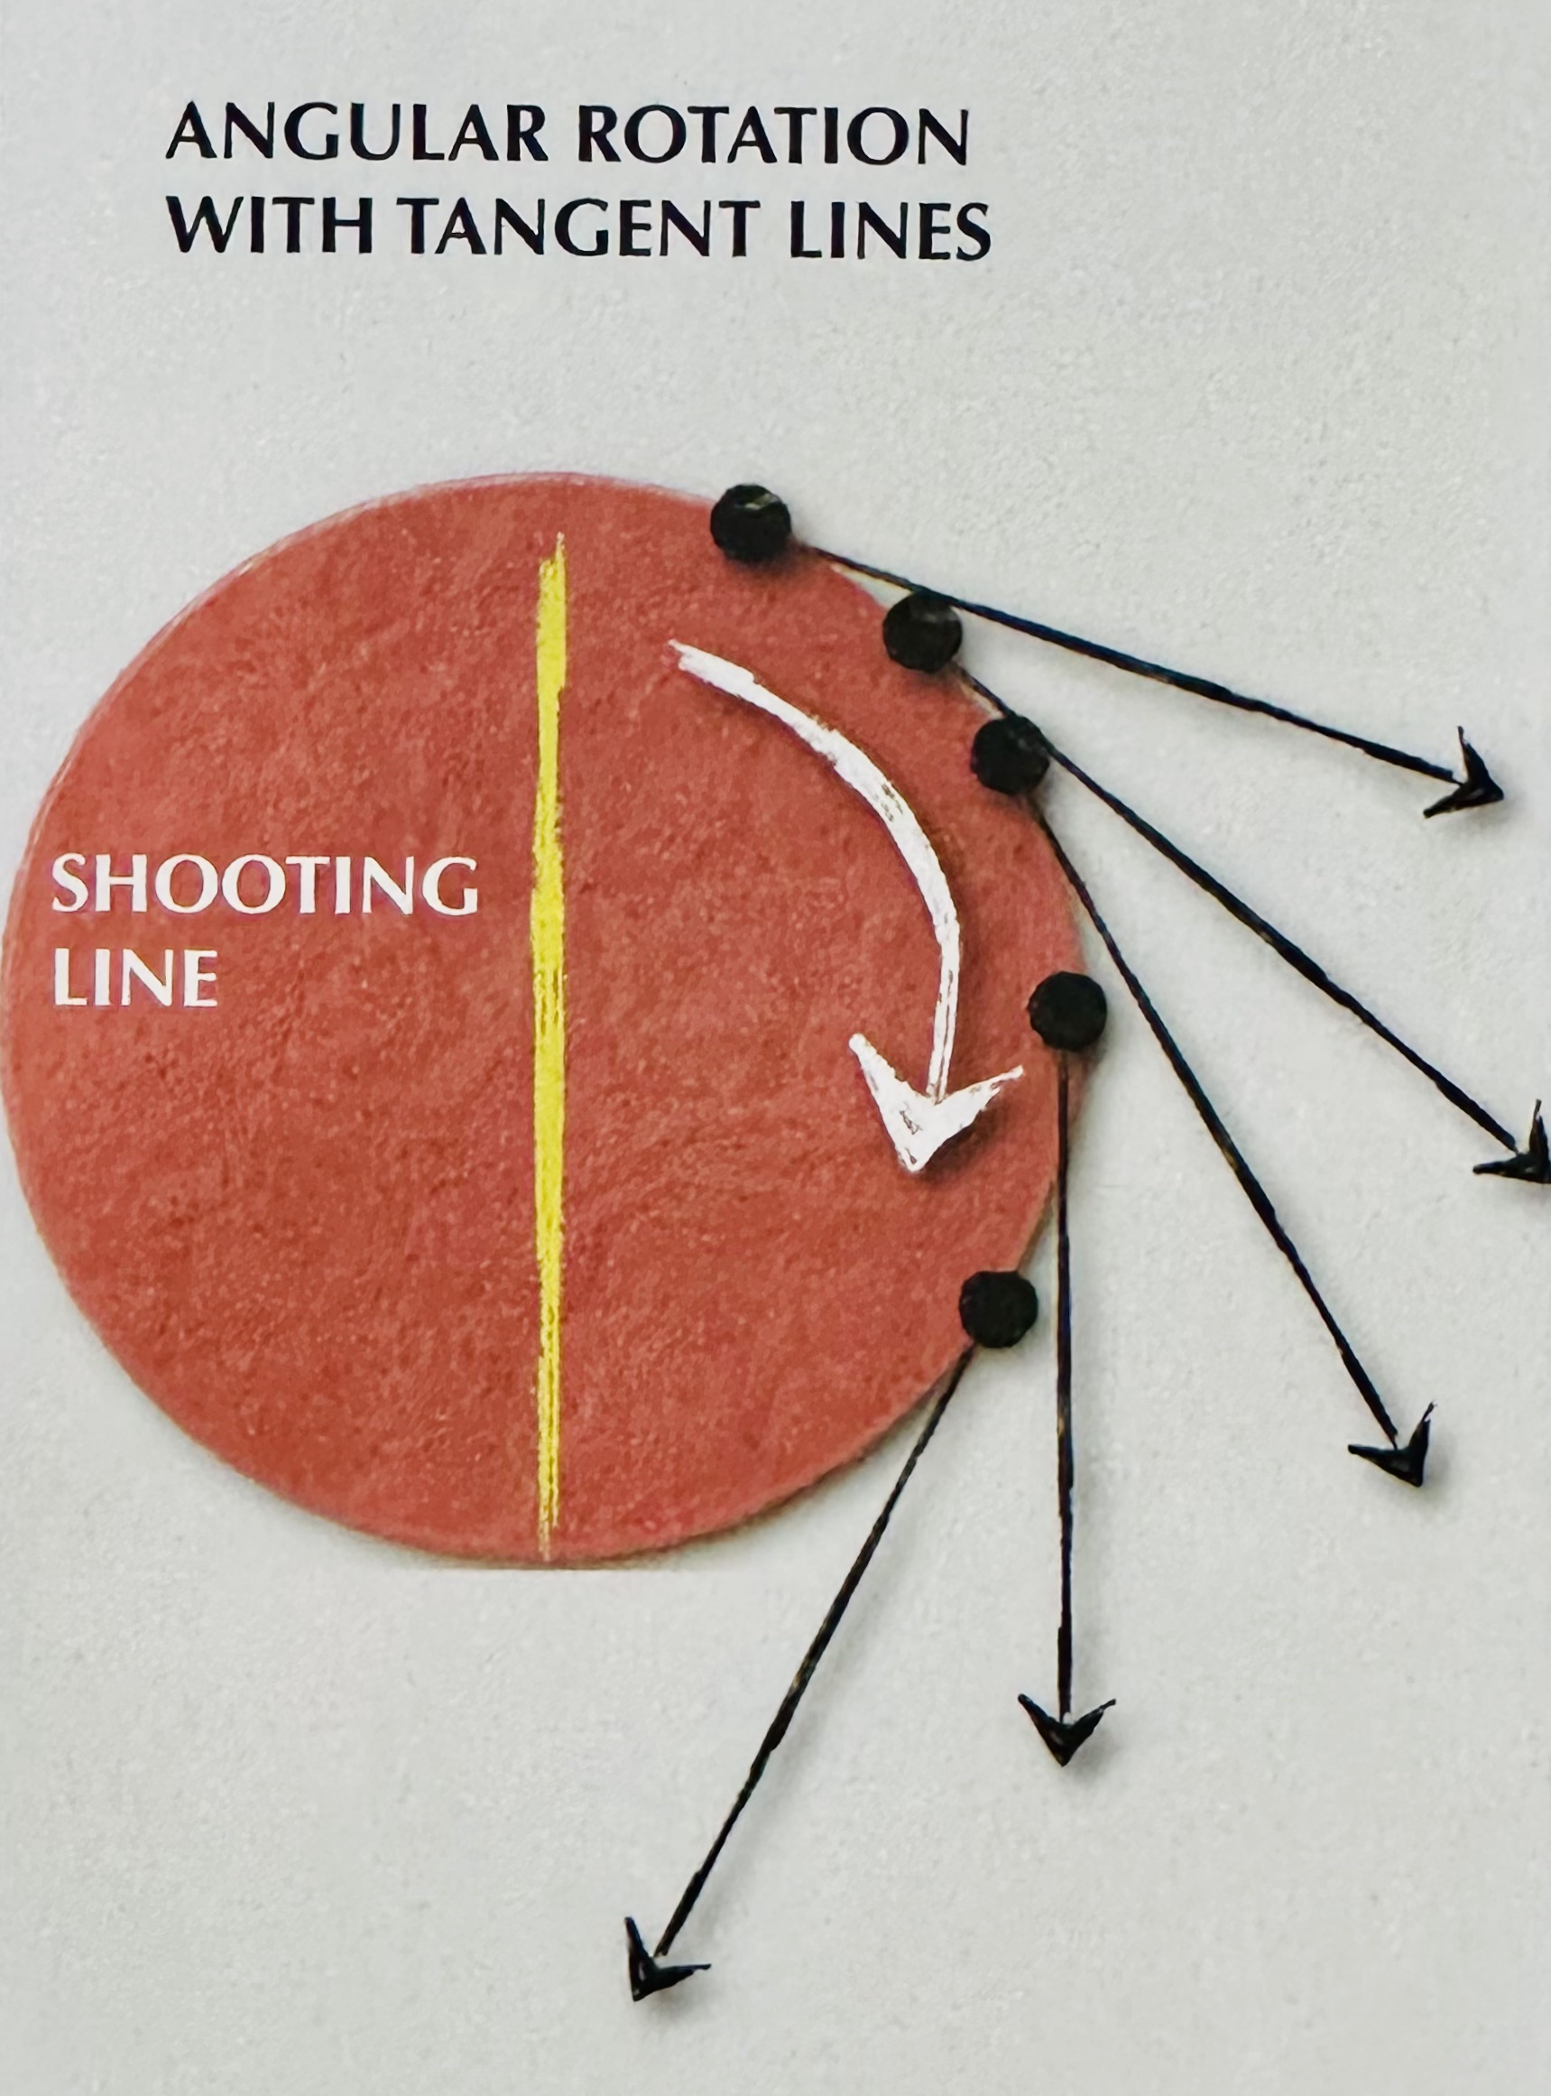
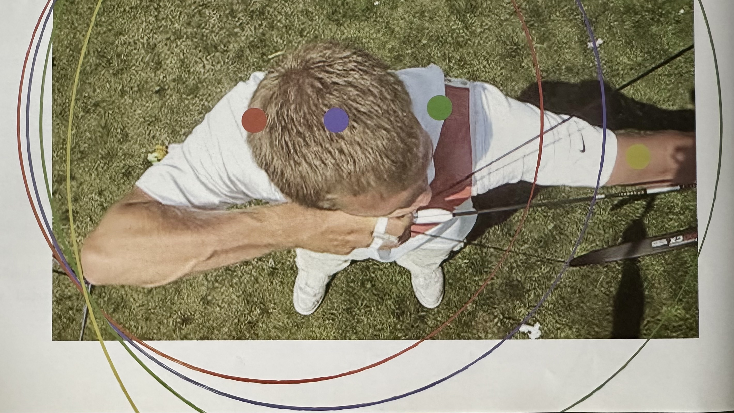
ANGULAR MOTION
PYÖRIMISVOIMA – MISSÄ AMPUJA TUNTEE SEN ?
Notes:
= Useita lineaarisia liikkeitä, joiden aloitus ja loppupisteet muodostavat kaaren
- Angulaarinen liike vaatii pyörimisakselin - jousiamunnasssa tämä akseli on selkäranka
- Angulaarinen liike veto olkapäässä aiheuttaa vetokäden lineearisen liikkeen
- Pienet angulaariset liikket veto-olkapäässä tekevät suurta liikettä vetokyynärpäässä. Olkavarsi toimii vivuna
- Angulaarinen liike ei saa koskaan muuttaa suuntaa - eristyisen tärkeää laukaisuhetkenä

Slide 14
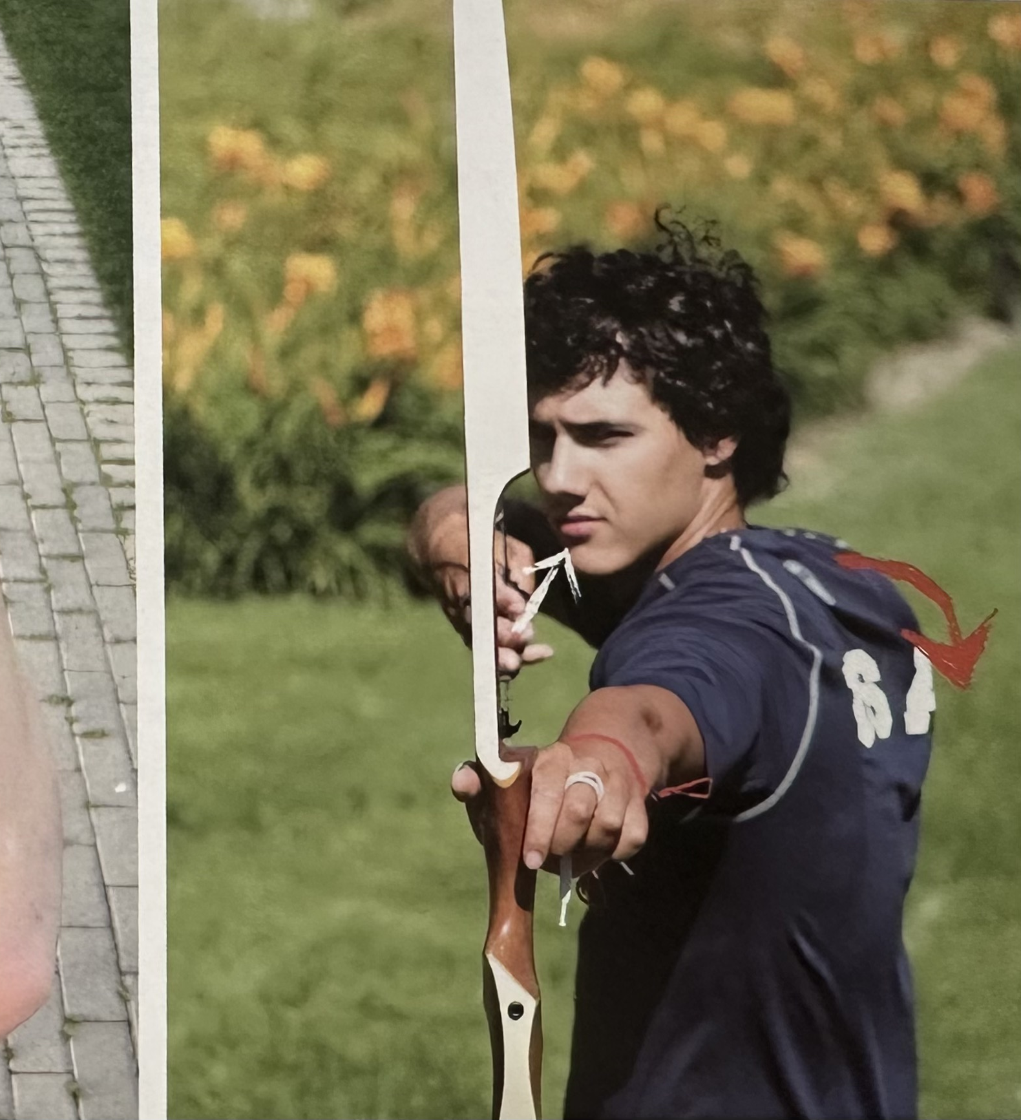
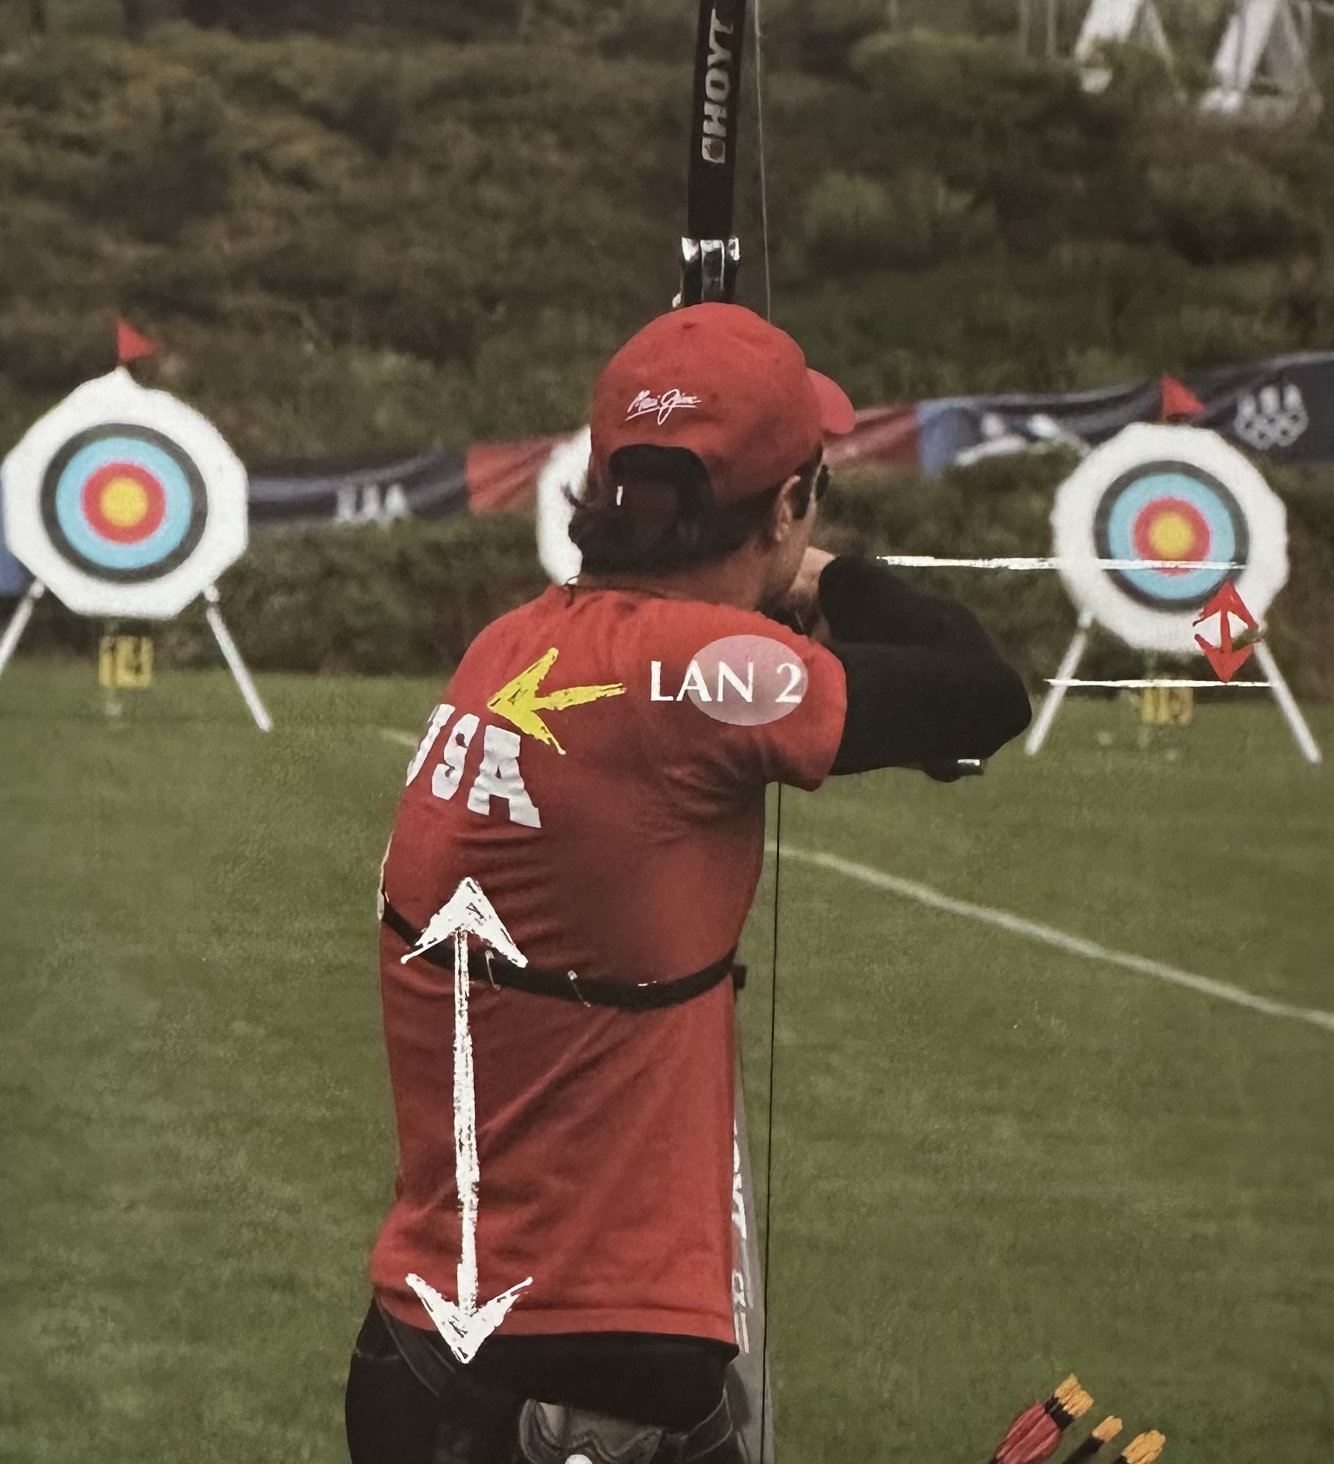
Vetäminen “Angular motion” (kiertävä liike)
Veto-olkapää kiertyy vartalon ympäri jolloin vetokäsi liikkuu suoraan naamaa kohti
Setup asennossa vetokäsi on korkeimmassa pystyasennossa ja kauimmassa ulkoasennossaan > vedon aikana vetokäsi liikkuu sisään ja alaspäin kohti Loading asentoa
Pää ei liiku – emme halua tähdätä vielä
Veto rintakehää kohti, ei leukaan
Ranne ei saa mennä rikki*
Notes:
- Veto-olkapää liikkuu angulaarisesti vartalon ympäri = Vetokäsi liikkuu lineaarisesti kohti naamaa
- Setup asennossa vetokäsi on korkeimmassa pystyasennossa ja kauimmassa ulkoasennossaan (vertical + horizontal) - vedon aikana vetokäsi liikkuu vaan sisään ja alaspäin kohti Loadin asentoa
- Pää ei liiku - Ei haluta tähdätä vielä
- Veto rintakehään, ei leukaan
- Ranne ei saa mennä rikki
- Vetovoima: ei nuolenmyötäinen vaan suoraan ylöspäin kahvaotteesta (pressure point)

Slide 15
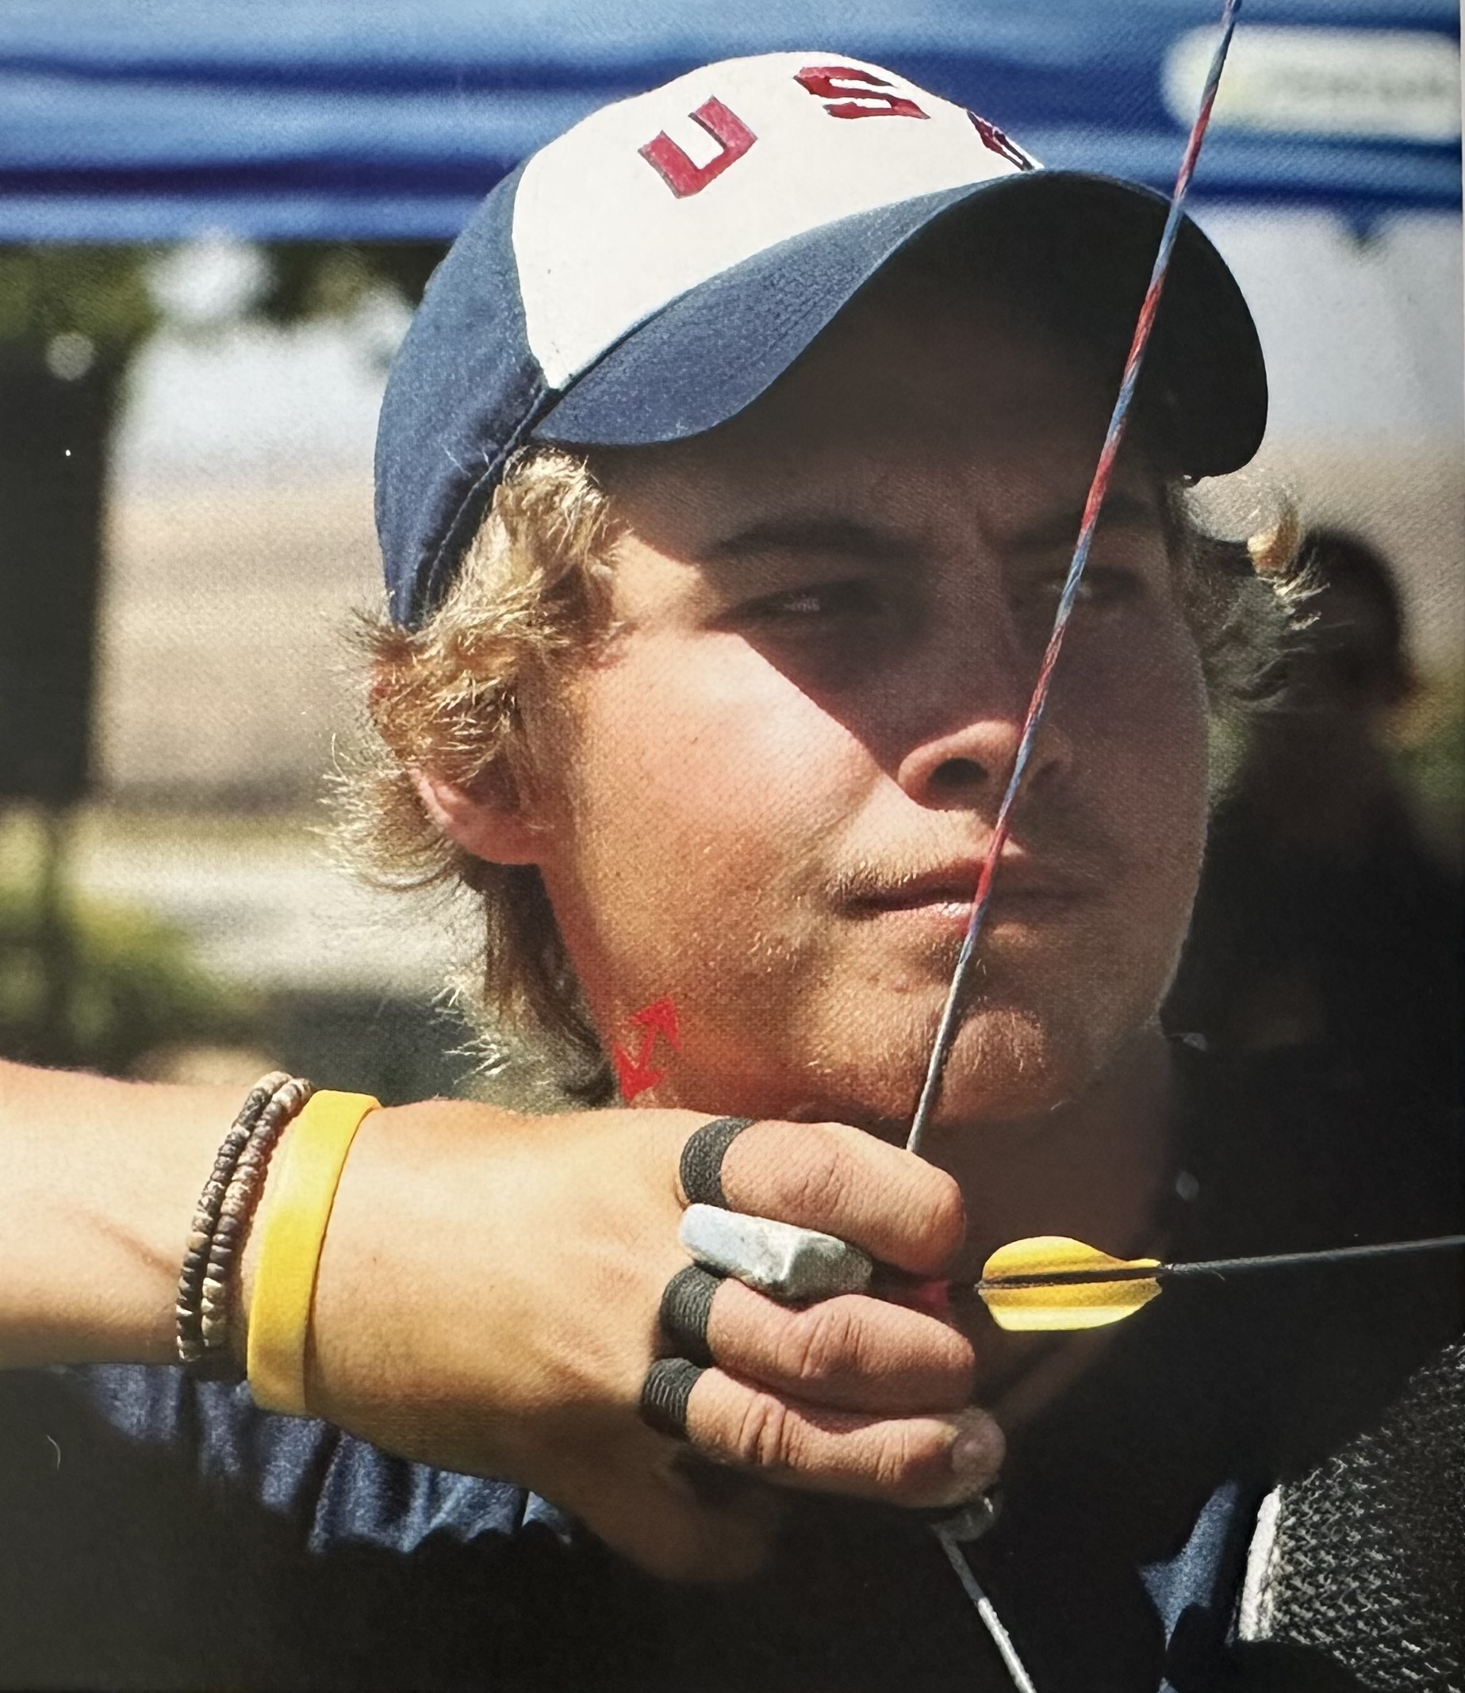
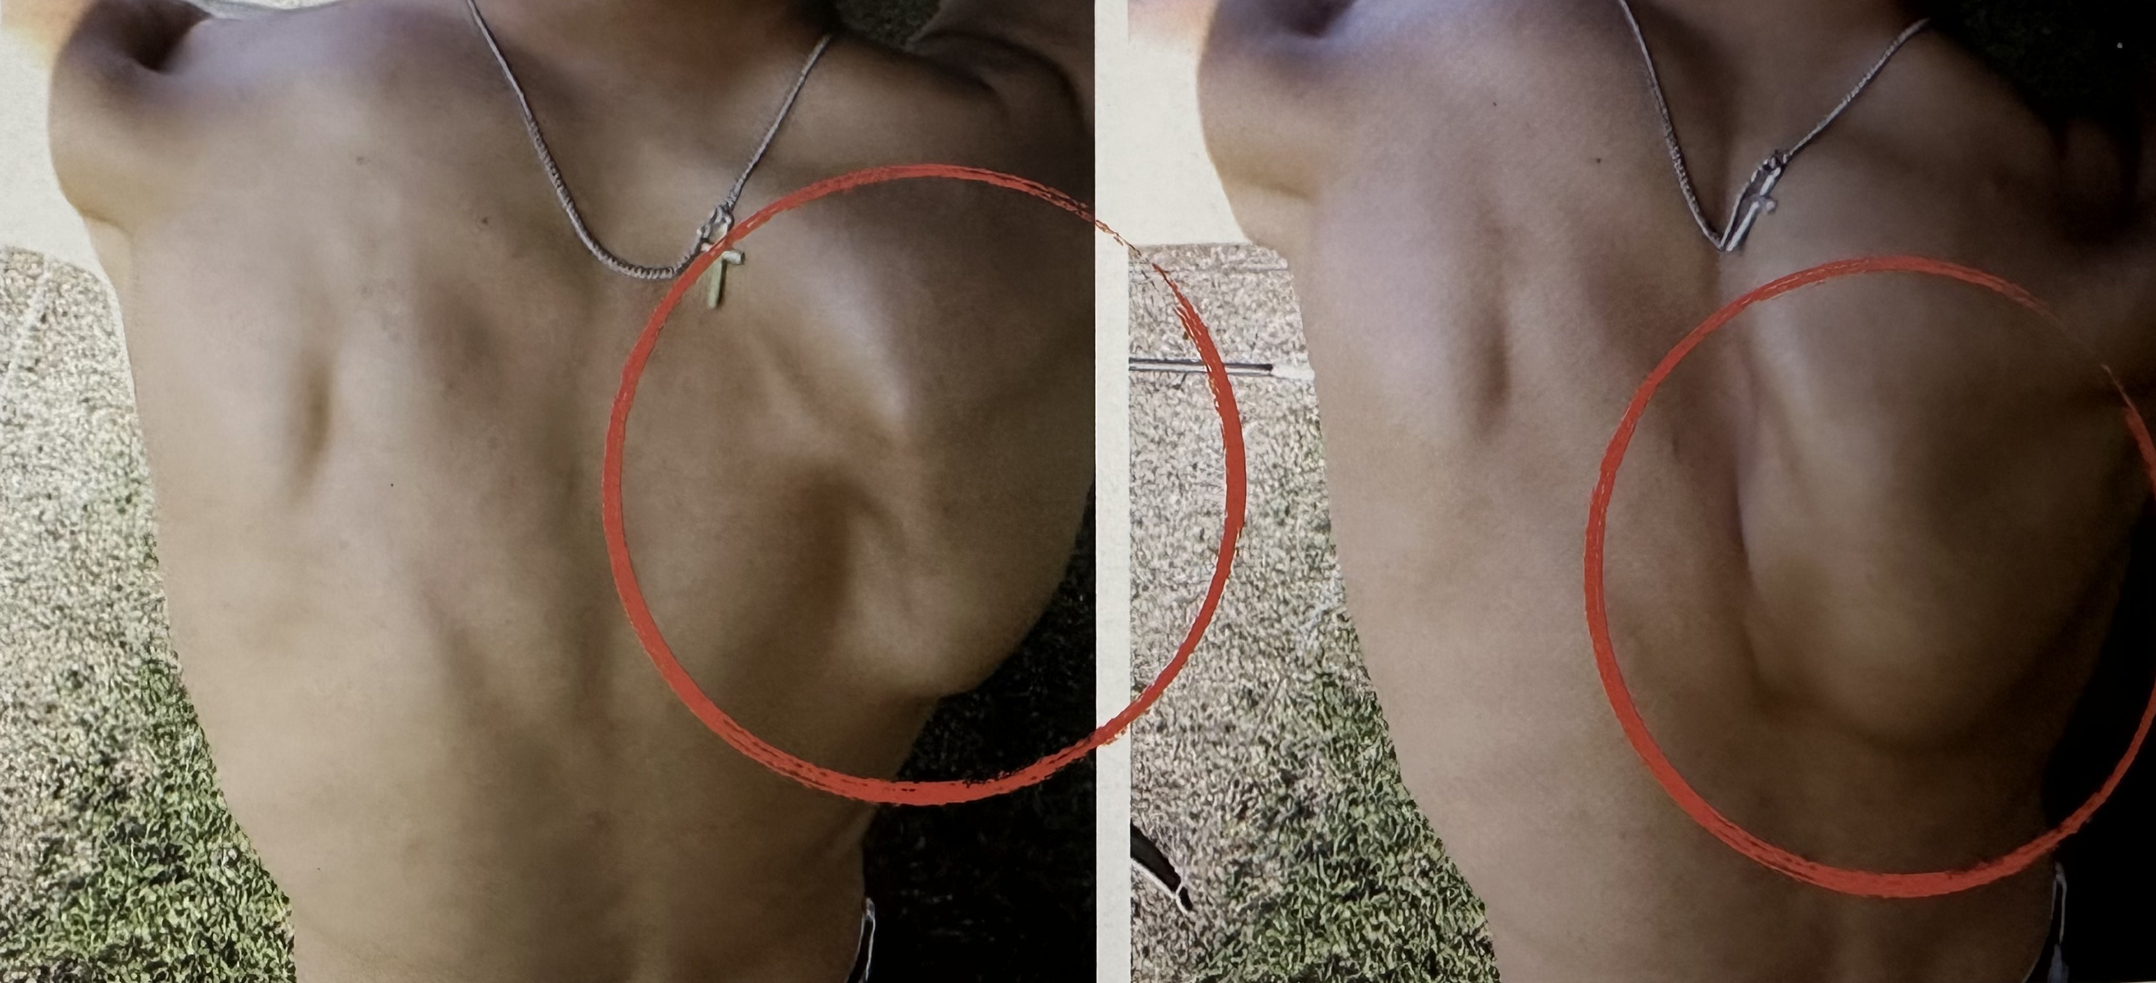
LOADING / ”Lataus”
Tapahtuu vetovaiheen lopussa, kun ampuja saavuttaa “seinän” kiertävällä vedolla
Olkapää on kiertynyt lähes maksimikiertoon ja aistitaan, ettei pystytä “pyörimään” pidemmälle
Peukalo työntyy "sternomastoid" lihasta vasten - peukalo pysyy samassa paikassa ankkuroinnissa
Käsi jää max pari senttiä leuan alle
Minimaalinen kyynärpään liike loading ja ankkurointi vaiheen välillä
Tunne, että on 90% valmis ampumaan
Notes:
- Peukalo työntyy "sternomastoid" lihasta vasten - peukalo pysyy samassa paikassa ankkuroinnissa
- Ankkurointi 2-4cm leuan alla
- Minimaalinen kyynärpään liike loading ja ankuurointi vaiheen välillä
- Tunne siitä, että on 90% valmis ampumaan
- 80-20% selällä/käsillä

Slide 16
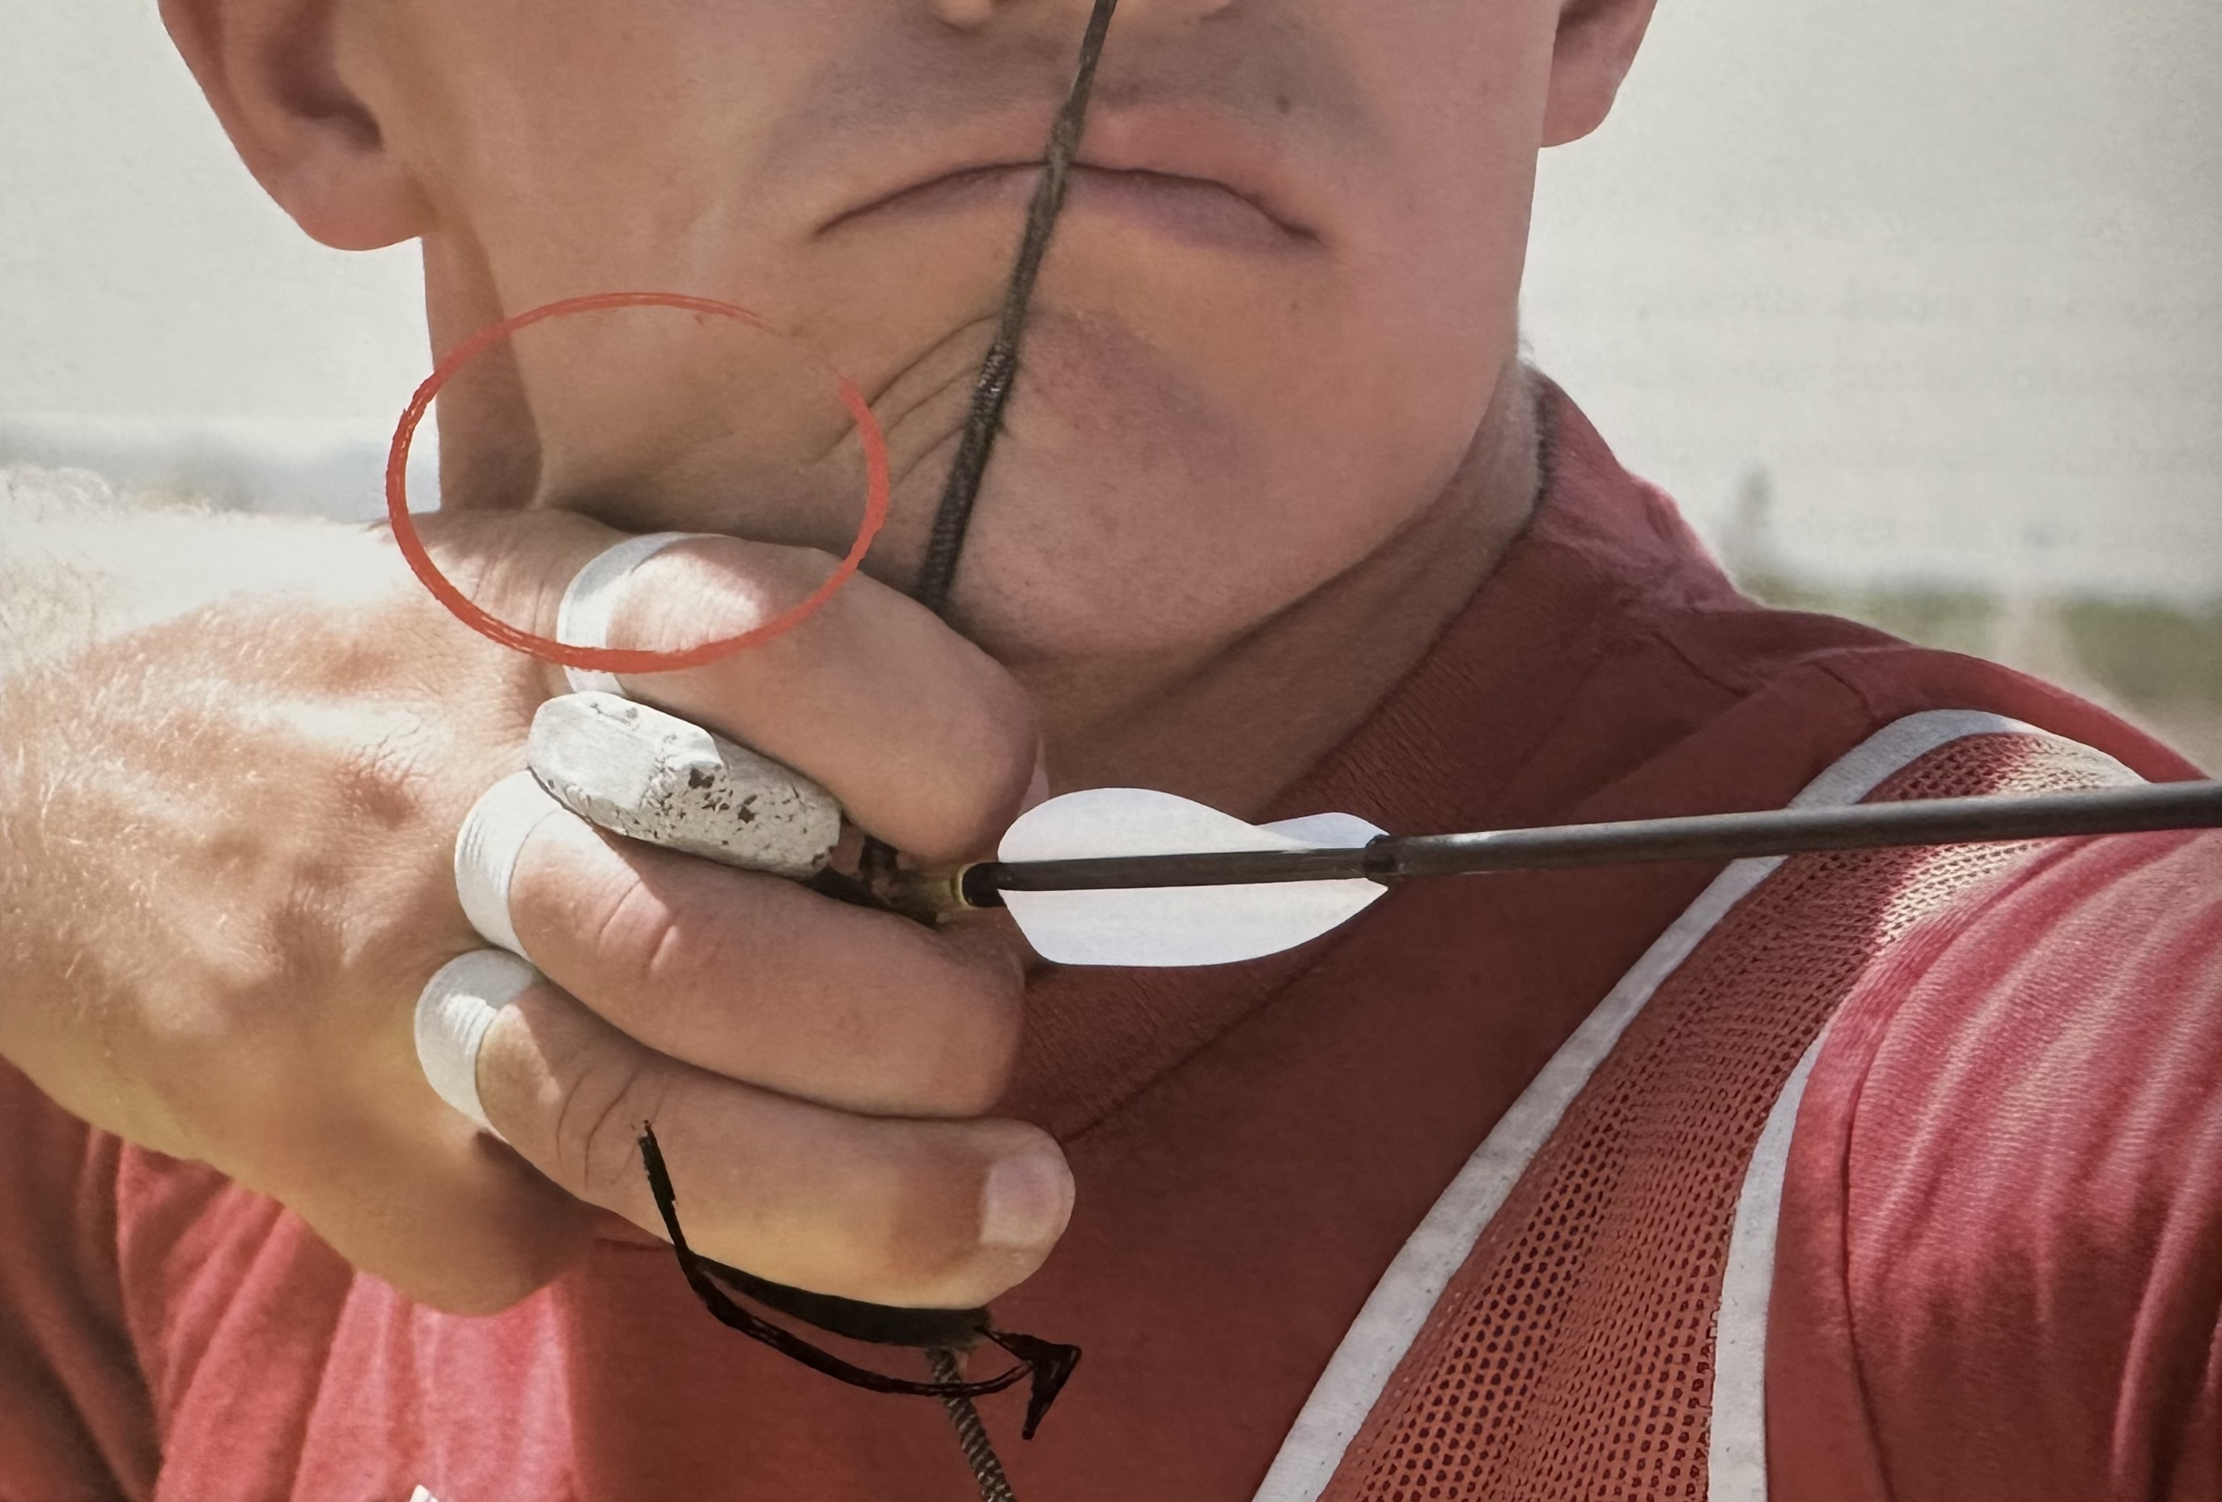
Ankkurointi
Tavoitteena yhdistää jänne, nuoli ja vetokäsi keskivartalon voimaan ja hallitseviin selkälihaksiin
Sivuankkuri
Sormiote pysyy eikä muutu – kaikki sormet pysyvät jänteellä
Mitä “tiukempi” ankkuri sitä parempi

Slide 17
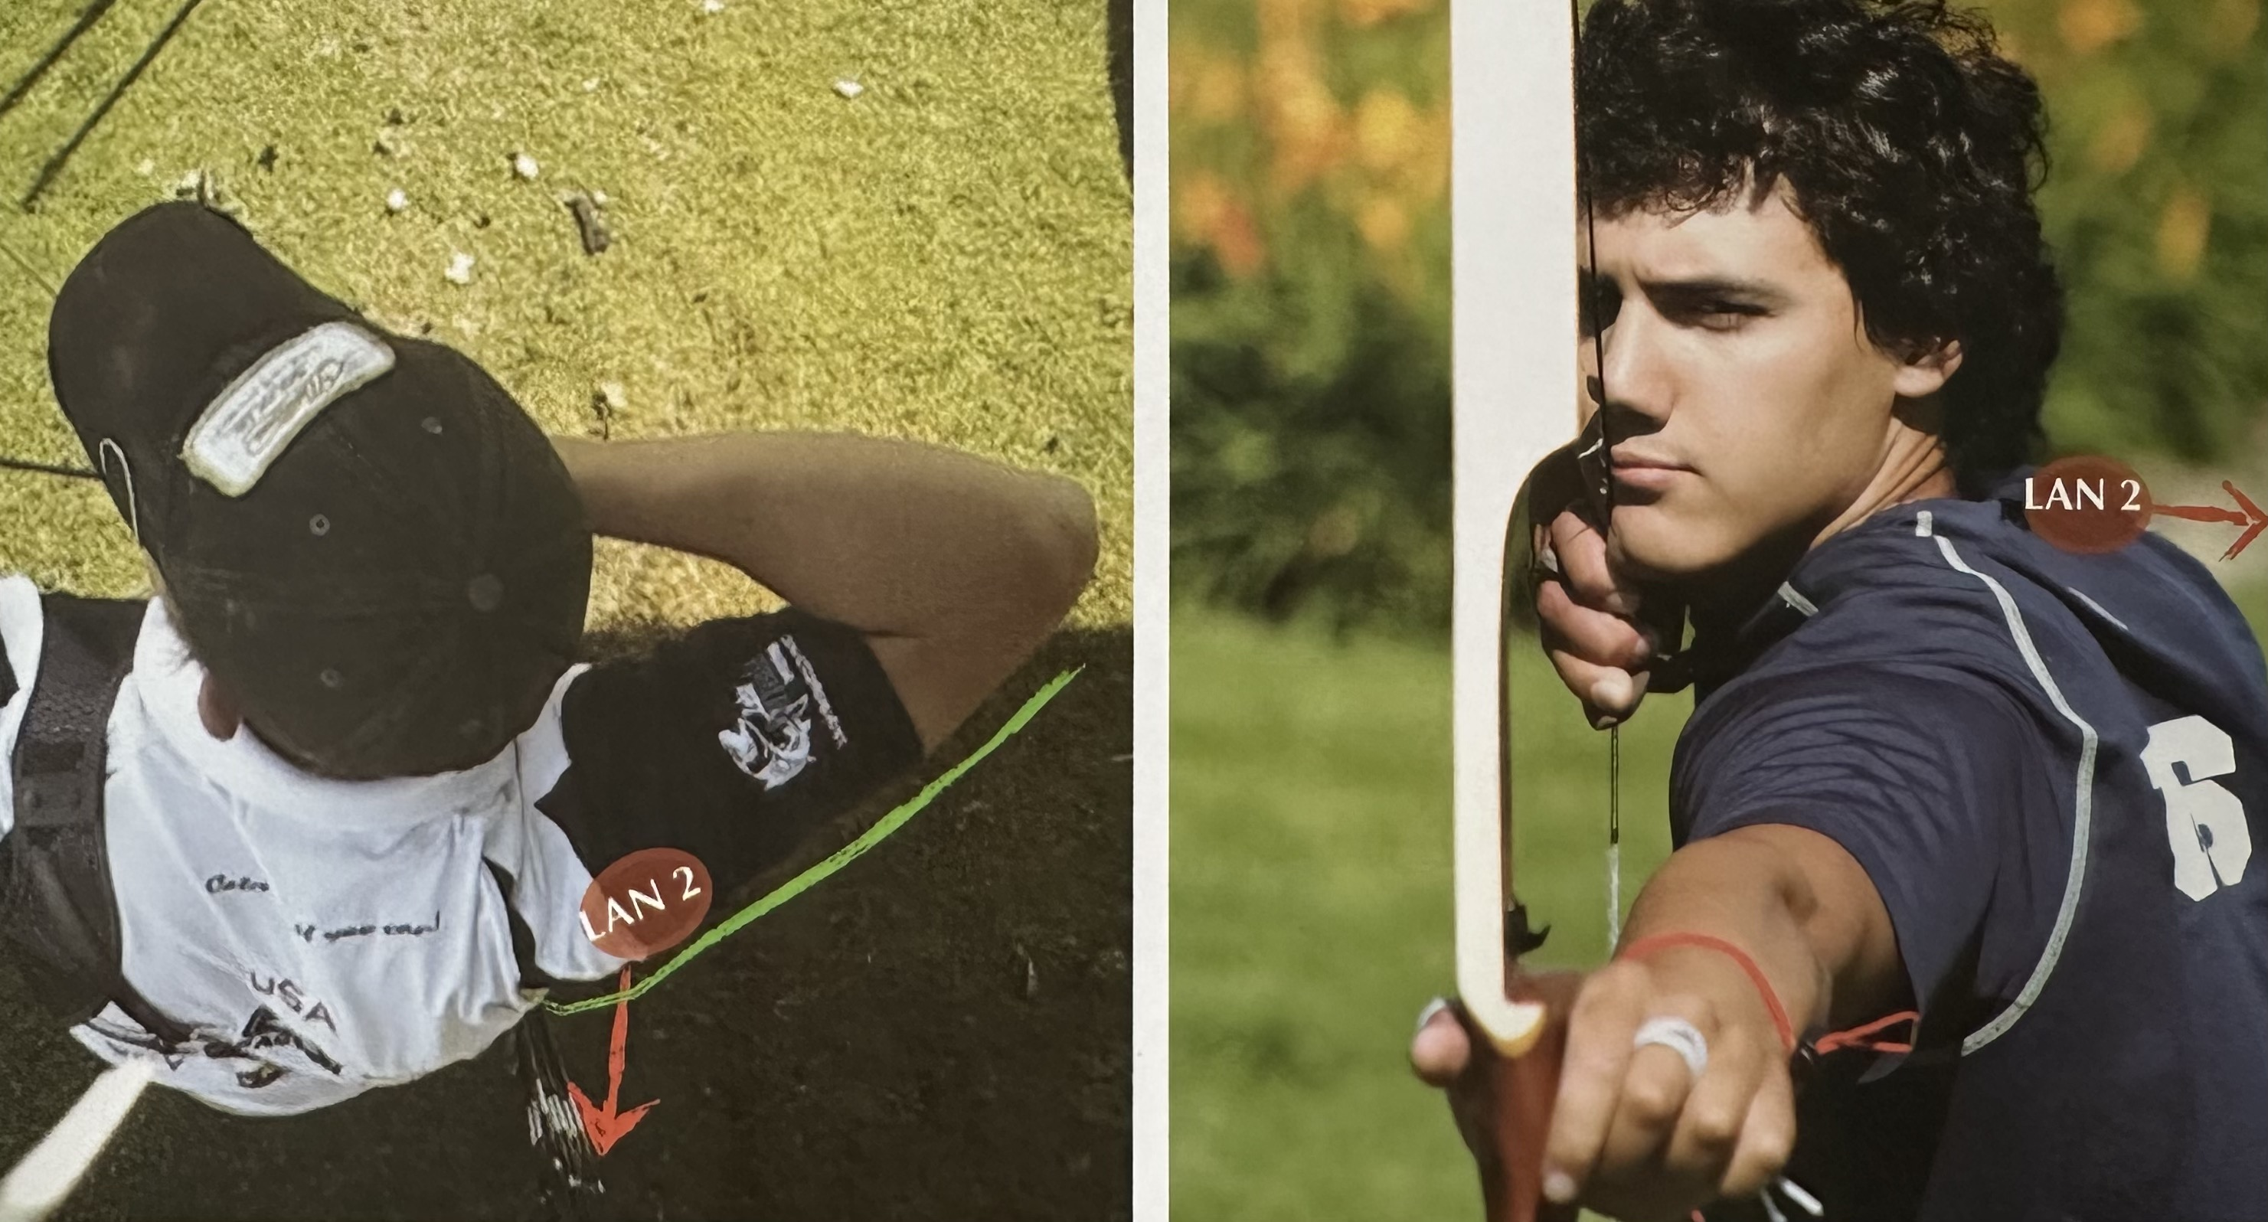
TRANSFER / SIIRTO
Pitovoiman viimeinen ”siirto” loadingin ja ankkuroinnin jälkeen – pitovoiman siirtäminen pois käsiltä selälle lopullisesti
Siirto tapahtuu LAN2 johdolla, ei olkapäiden tai lapalihasten puristamisella
Intensiteetin tunne selkälihaksissa kasvaa – “rentoutumisen” tunnetta ei saa tapahtua
Psyykkinen sekä fyysinen tila
Hyvin pieni liike
Notes:
90/95
- Käsivarsilta ylöspäin
- Käsiltä olkapäihin
- Front to back
- Lineaarisesta angulaariseen
- Käsi ei liiku pois leualta
LAN2 liikkuu "parallell to shooting line"

Slide 19
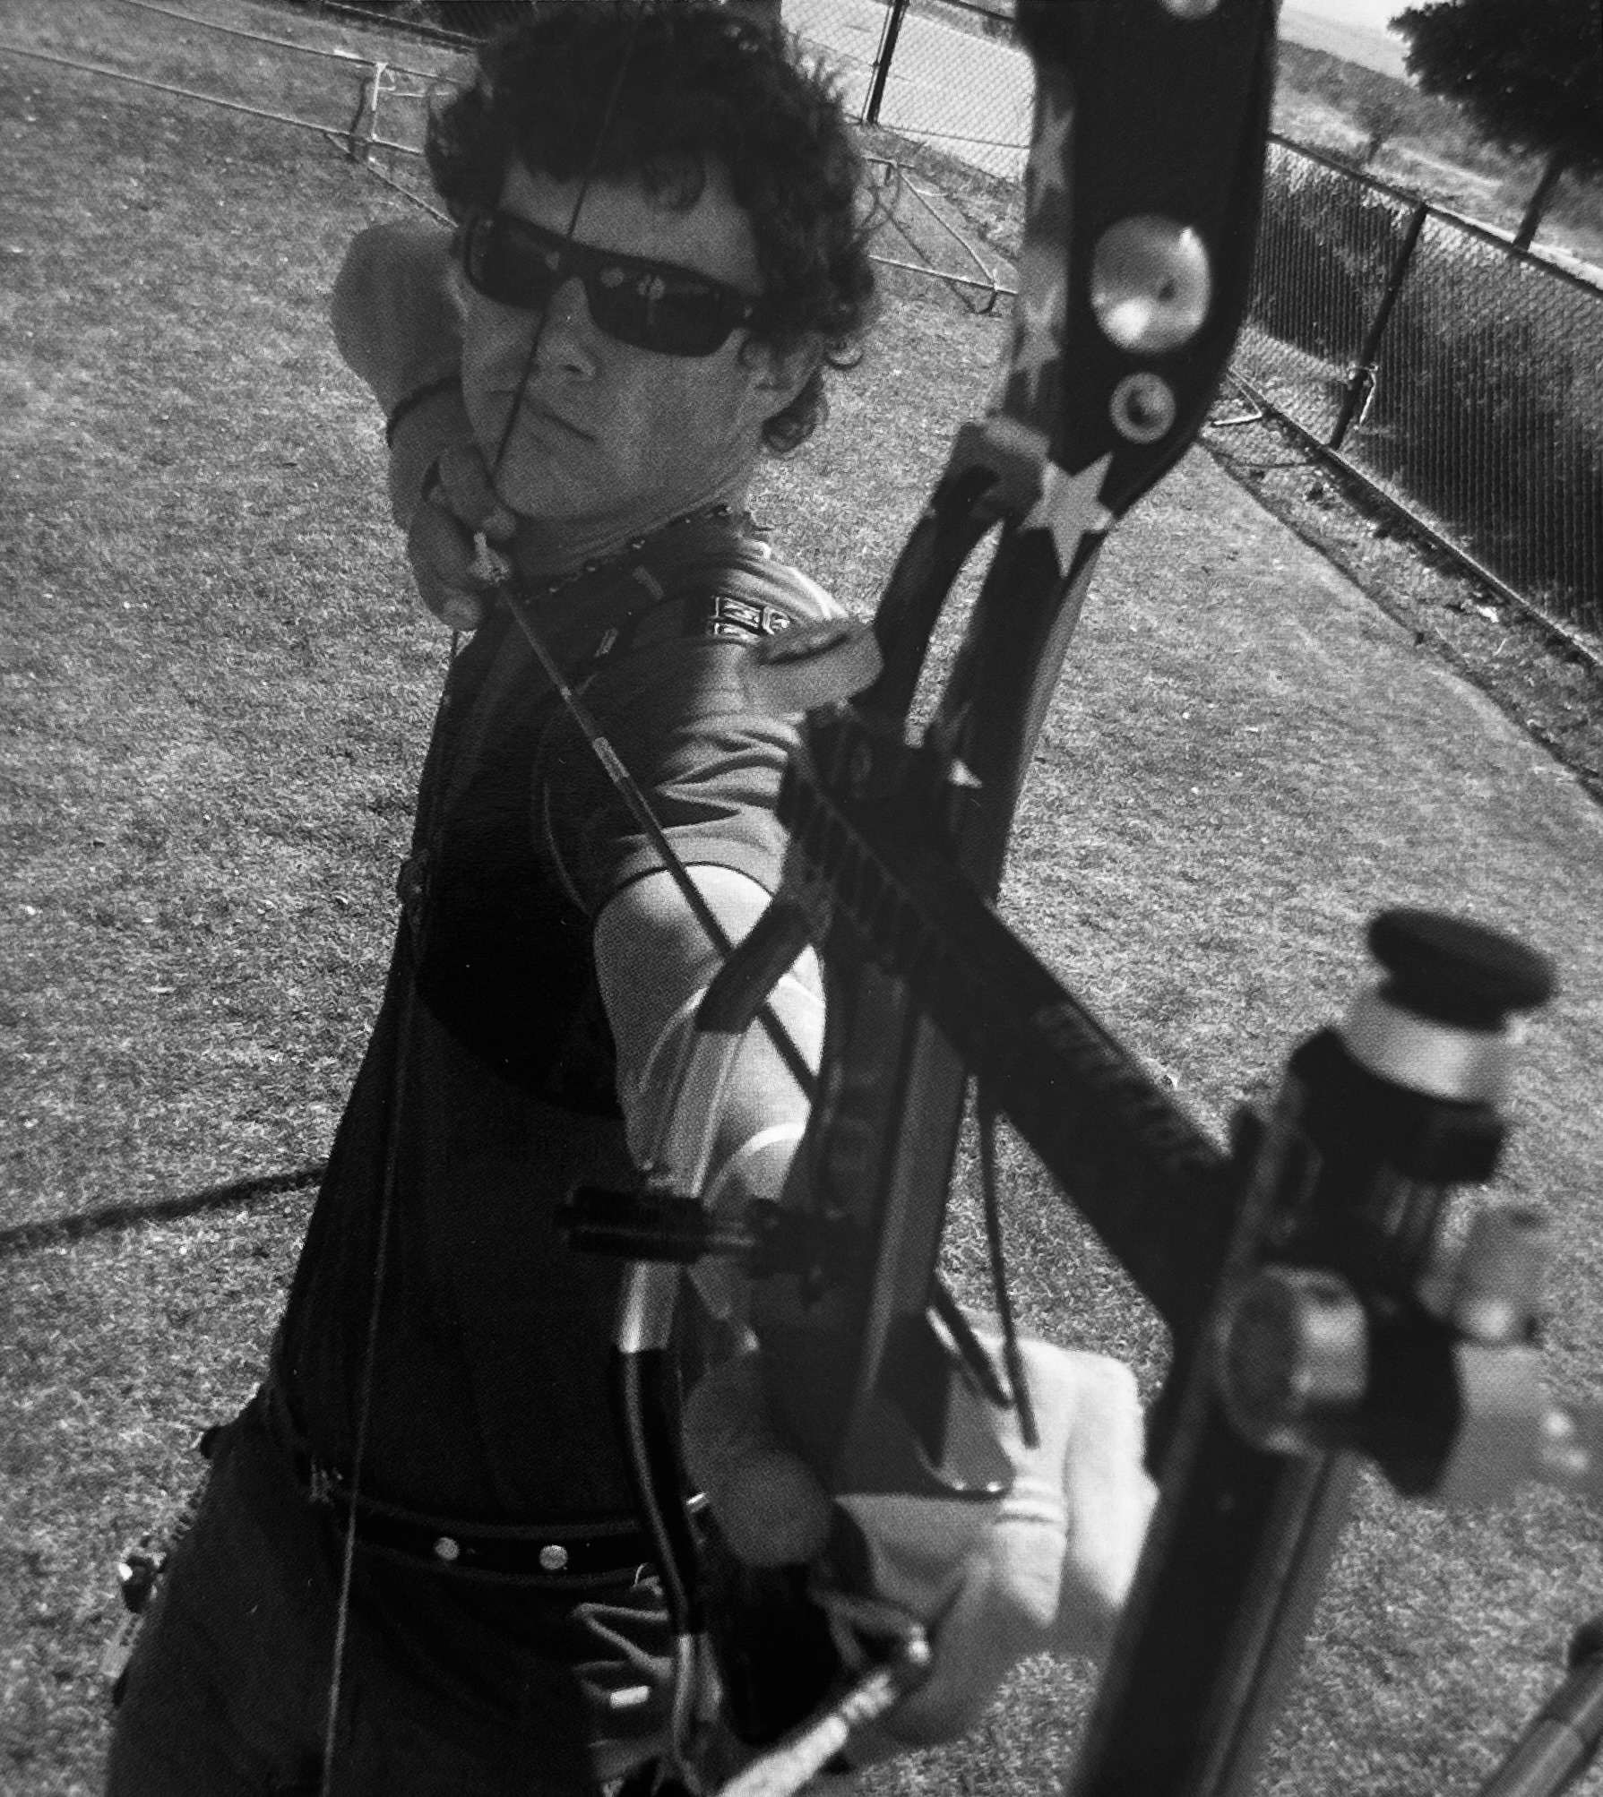
HOLDING / PITO
“Barrel of the Gun” pysyy
Linjassa oleminen
Intensiteetin tasoittuminen – kehon luurakenne alkaa vastustamaan jousen voimaa
“jousen sisään astuminen”
Mikään lihaksista ei rentoudu – kädet voivat ”rentoutua” mutta pito selkälihaksissa kasvaa
“Kehon venyttäminen”
Jotta päästään pitovaiheesen, tarvitaan siirto vaihe > rytmi
Tähtääminen alkaa vasta pitovaiheessa
Notes:
- Ollaan linjassa = kyynärpää nuolen takana
- laajentumisen tunne tapahtuu rintakehän sisällä *
- Jotta päästään Pitovaiheesen, tarvitaan siirto vaihe > rytmi
- Oikea lapa niin lähellä selkärankaa kun mahdollista MUTTA meillä on vielä tilaa laajentua/liikkua klikkeristä läpi
- TÄHTÄÄMINEN alkaa vasta pitovaiheessa
- SPT

Slide 20
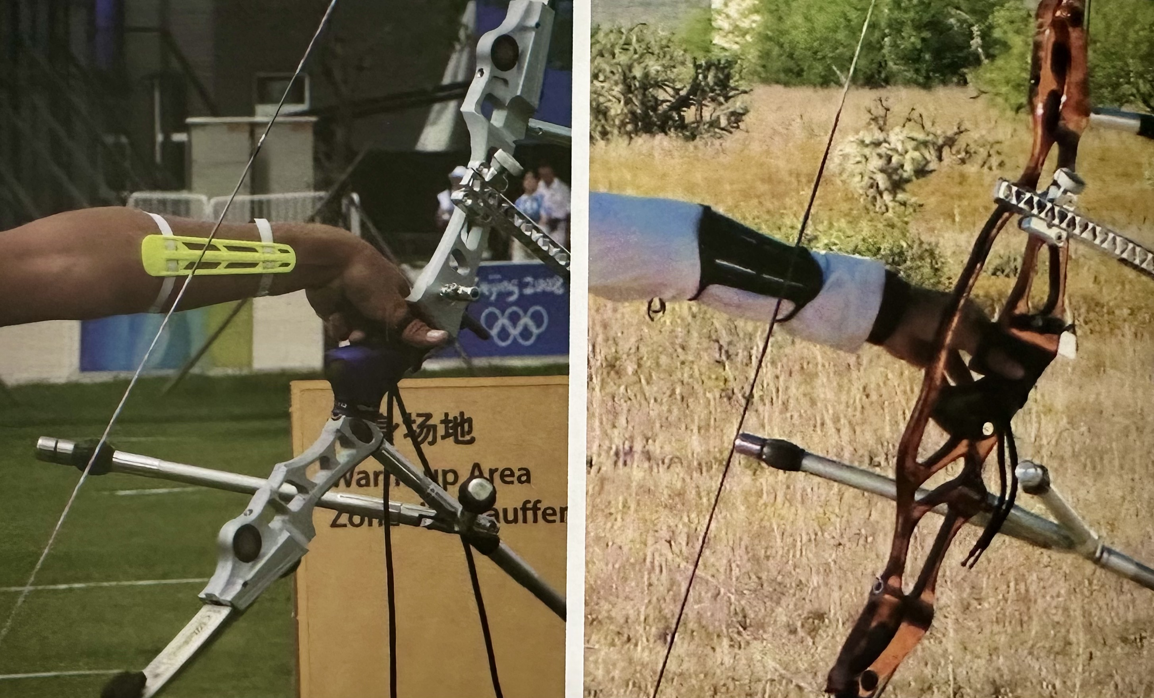
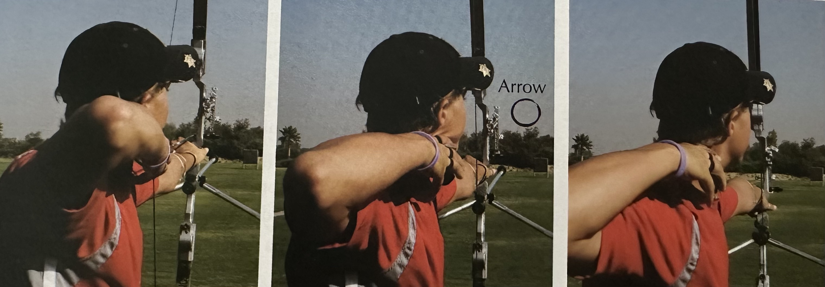
EXPANSION / LAAJENTUMINEN ja LAUKAISU
Näkymätön liike = Laajentuminen klikkeristä läpi ei saisi näkyä fyysisesti
Laajentumisen tunne rintakehän sisällä *
Intensiteetin hallussa pito
Laajentuminen on ensimmäinen osa jälkipitoa*
LAN2 liikkuu "nuolen suuntaan”
Tasapaino: jousikäden intensiteetti kasvaa vaikka ei fyysisesti liiku minnekkään ja samoin vetokäden olkapään
Vetokäsi ei liiku leualta
Laukaisu tapahtuu molemmissa käsissä – ”synchronized” = pidä "barrel of the gunin" pituus
Sormia ei avata – pitkä laukaisu (lavan “kierto”)
Notes:
- Näkymätön liike > Laajentuminen klikkeristä läpi ei saa näkyä fyysisesti
- Intensiteetin hallussa pito
- Laajentuminen on ensimmäinen osa jälkipitoa
- LAN2 liikkuu "nuolen suuntaan"
- Tasapaino: jousikäden intensiteetti kasvaa vaikka ei fyysisesti liiku minnekkään ja samoin vetokäden olkapää
- Vetokäsi ei liiku mihinkään leualta
- Laukaisu tapahtuu molemmissa käsissä - synchronized = pidä "barrel of the gun" pituus
- Älä avaa sormia - pidä laukaisu pitkänä

Slide 21
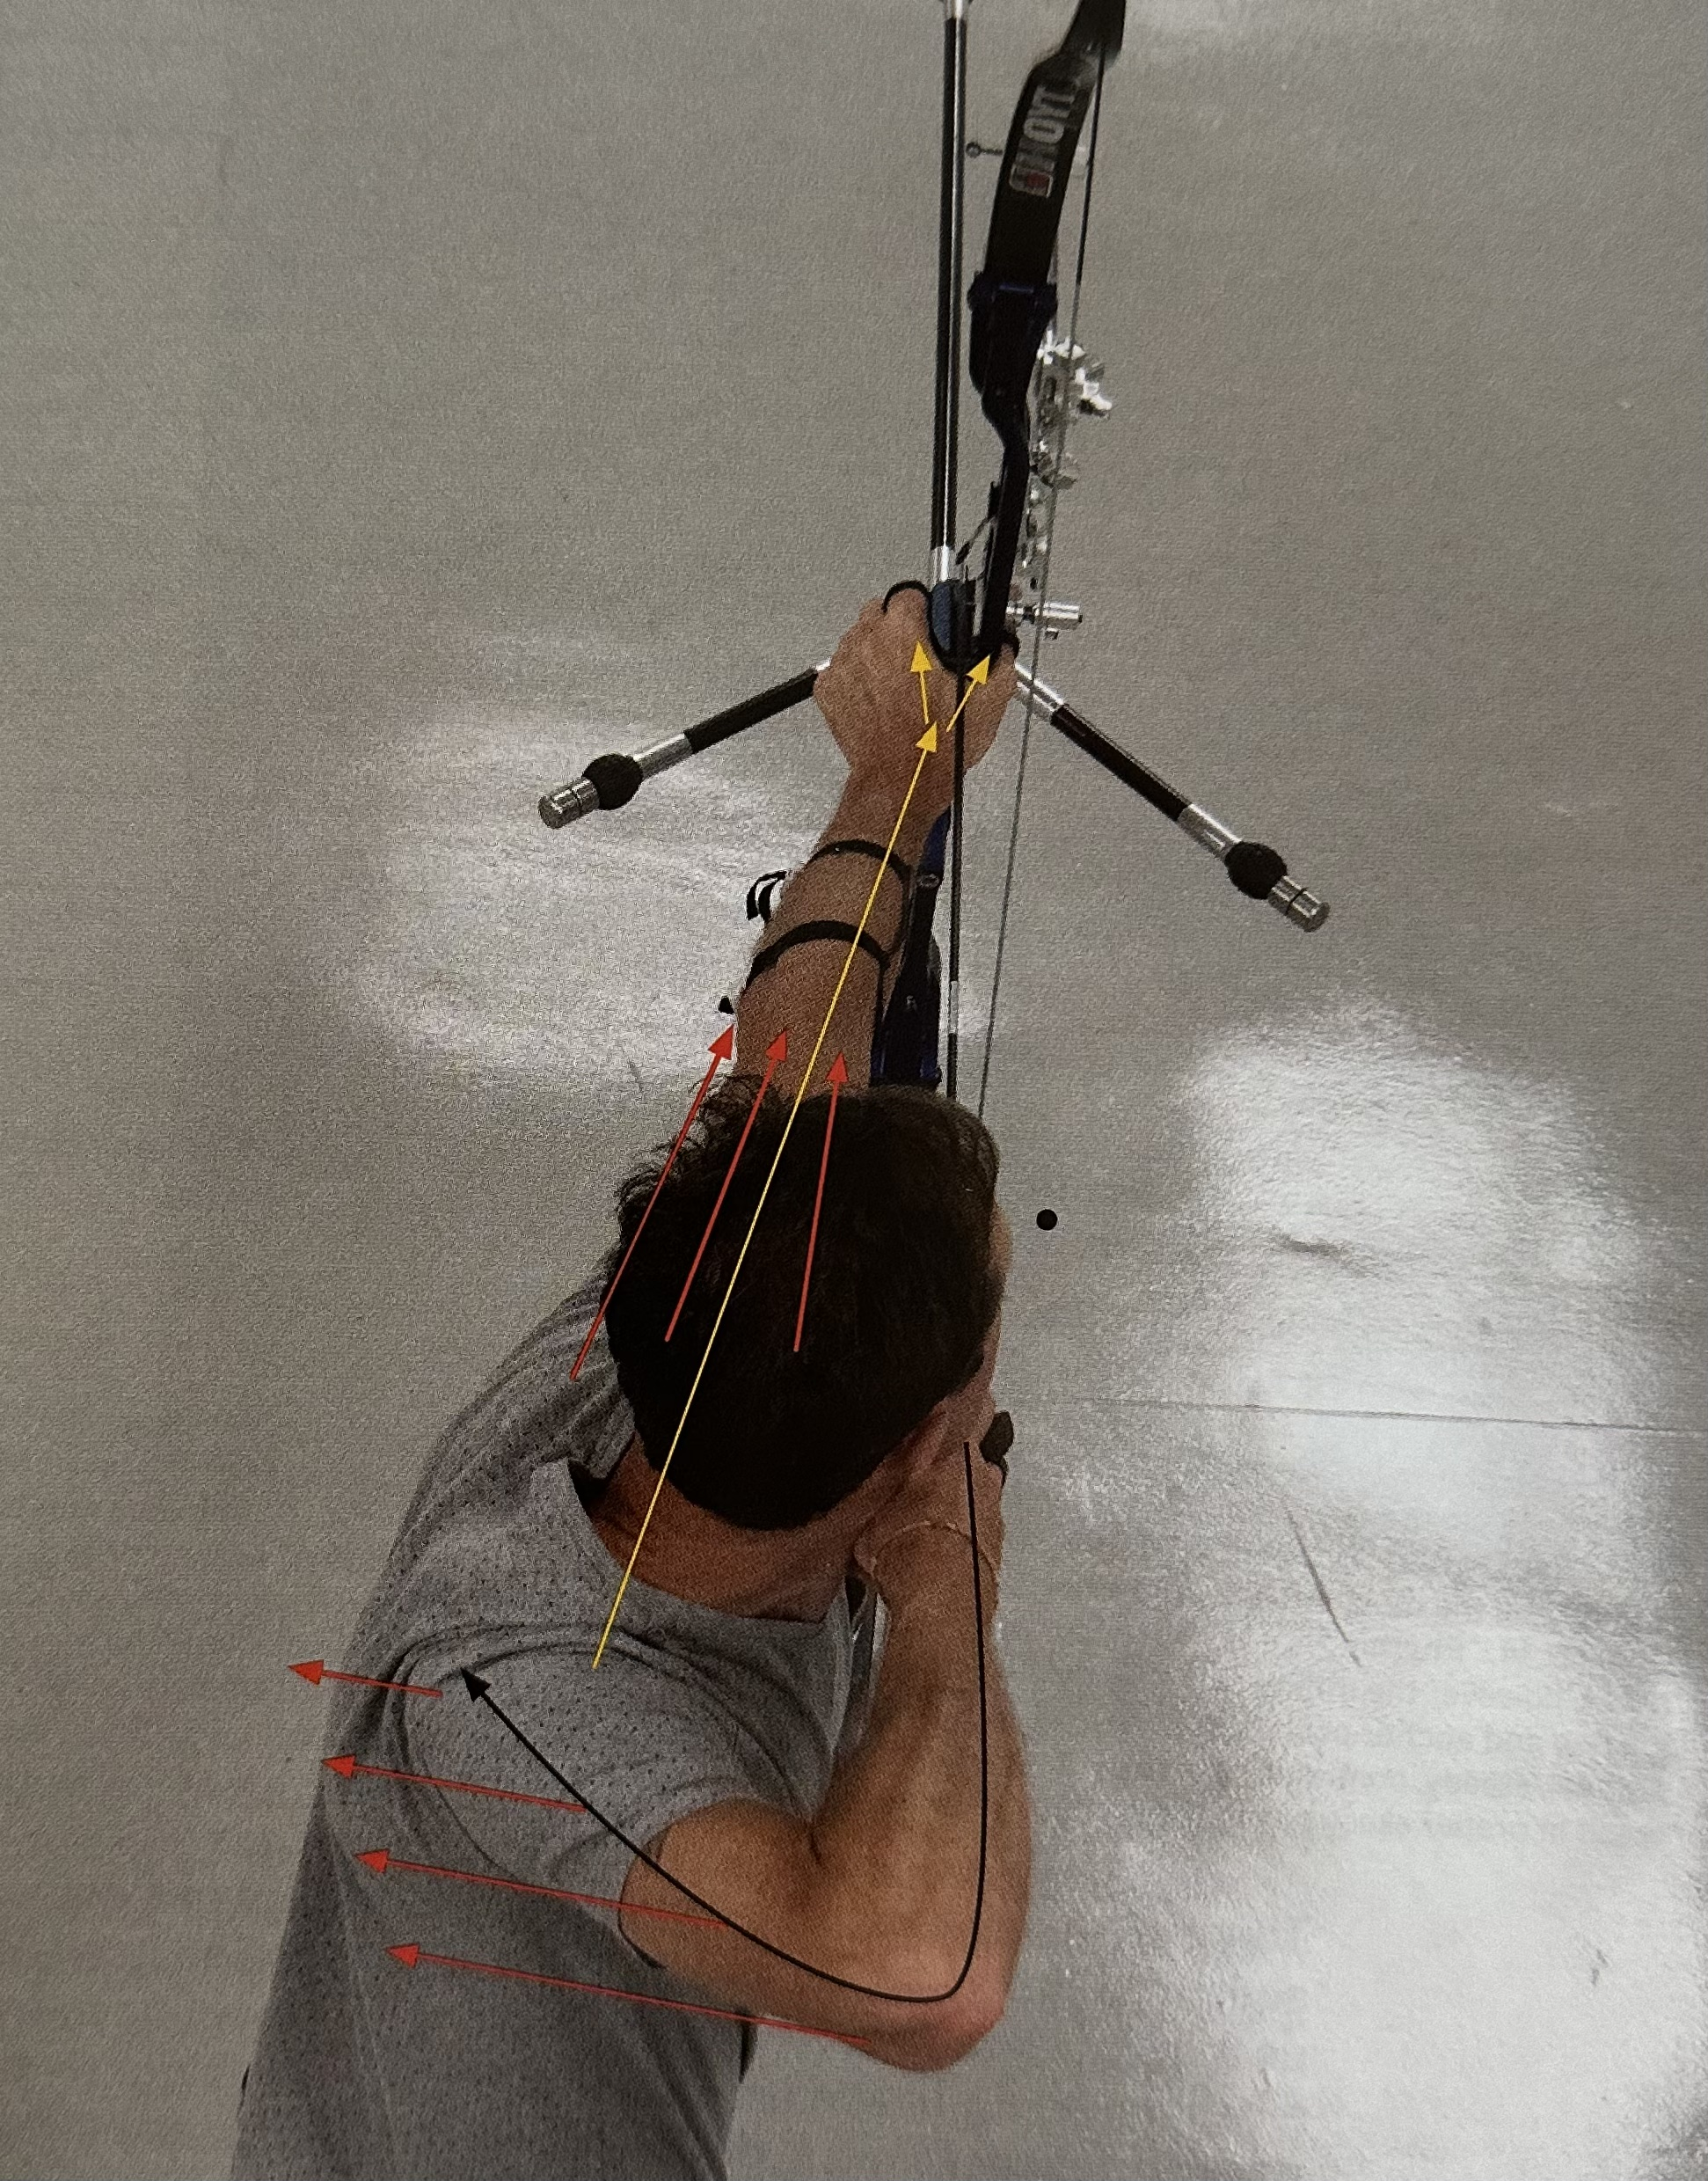

Slide 22
FOLLOW THROUGH / JÄLKIPITO
Jälkipito = laajenemisen voiman ja suunnan reaktio
Mikä on lopullinen asento ja miten siihen päästän suorinta reittiä pitovaiheesta ?
Olkapäiden linja pysyy laukaisusta jälkipitoon saakka
Asento ei muutu
Voiman pitäminen syvissä vatsalihaksissa
Mitä pidemmälle vetokäden kyynärpää kiertyy sitä parempi

Slide 24
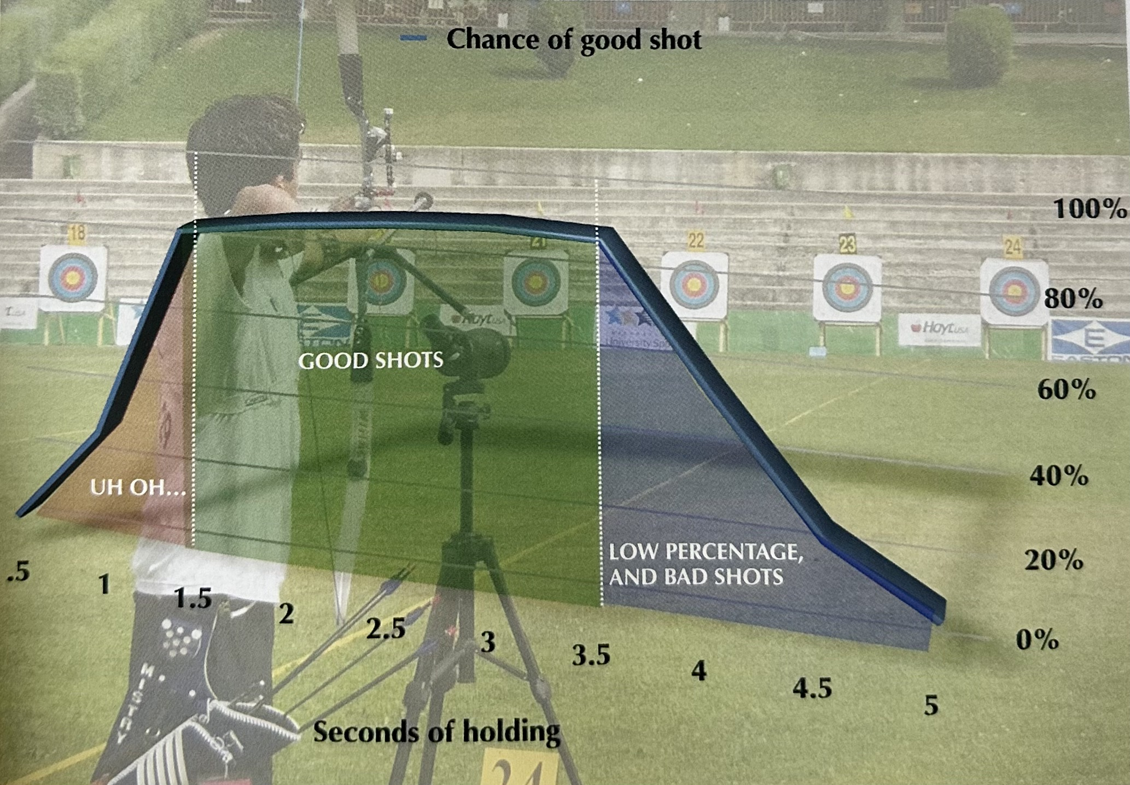

Slide 25
Key points
Kaikki osat mukana suorituksessa
Asento (jalat, selkä, lantio, rintakehä, pää) + sormiote ja pokakäden aktivointi = valmiusasento
Nosto vaihe (setup) = extra valmiusasento + olkapäiden linjaus
Veto kiertävällä liikkeellä – ranne
Loading – lapa tappiin
Ankkurointi – sivu ankkuri + pää ei liiku
Transfer – psyykkinen tunne (siiretään viimeinen voima käsiltä selälle)
Pitoon pääsy + nuoli lähtee vasta pidosta + tähtääminen alkaa vasta pito vaiheessa
Laajentuminen ei näy fyysisesti
Laukaisu tapahtuu molemmissa käsissä
On tiedossa mikä on jälkipito “asento” ja että se pysyy (ainakin suht samanlaisena aina)

